Slide 1


Slide 2
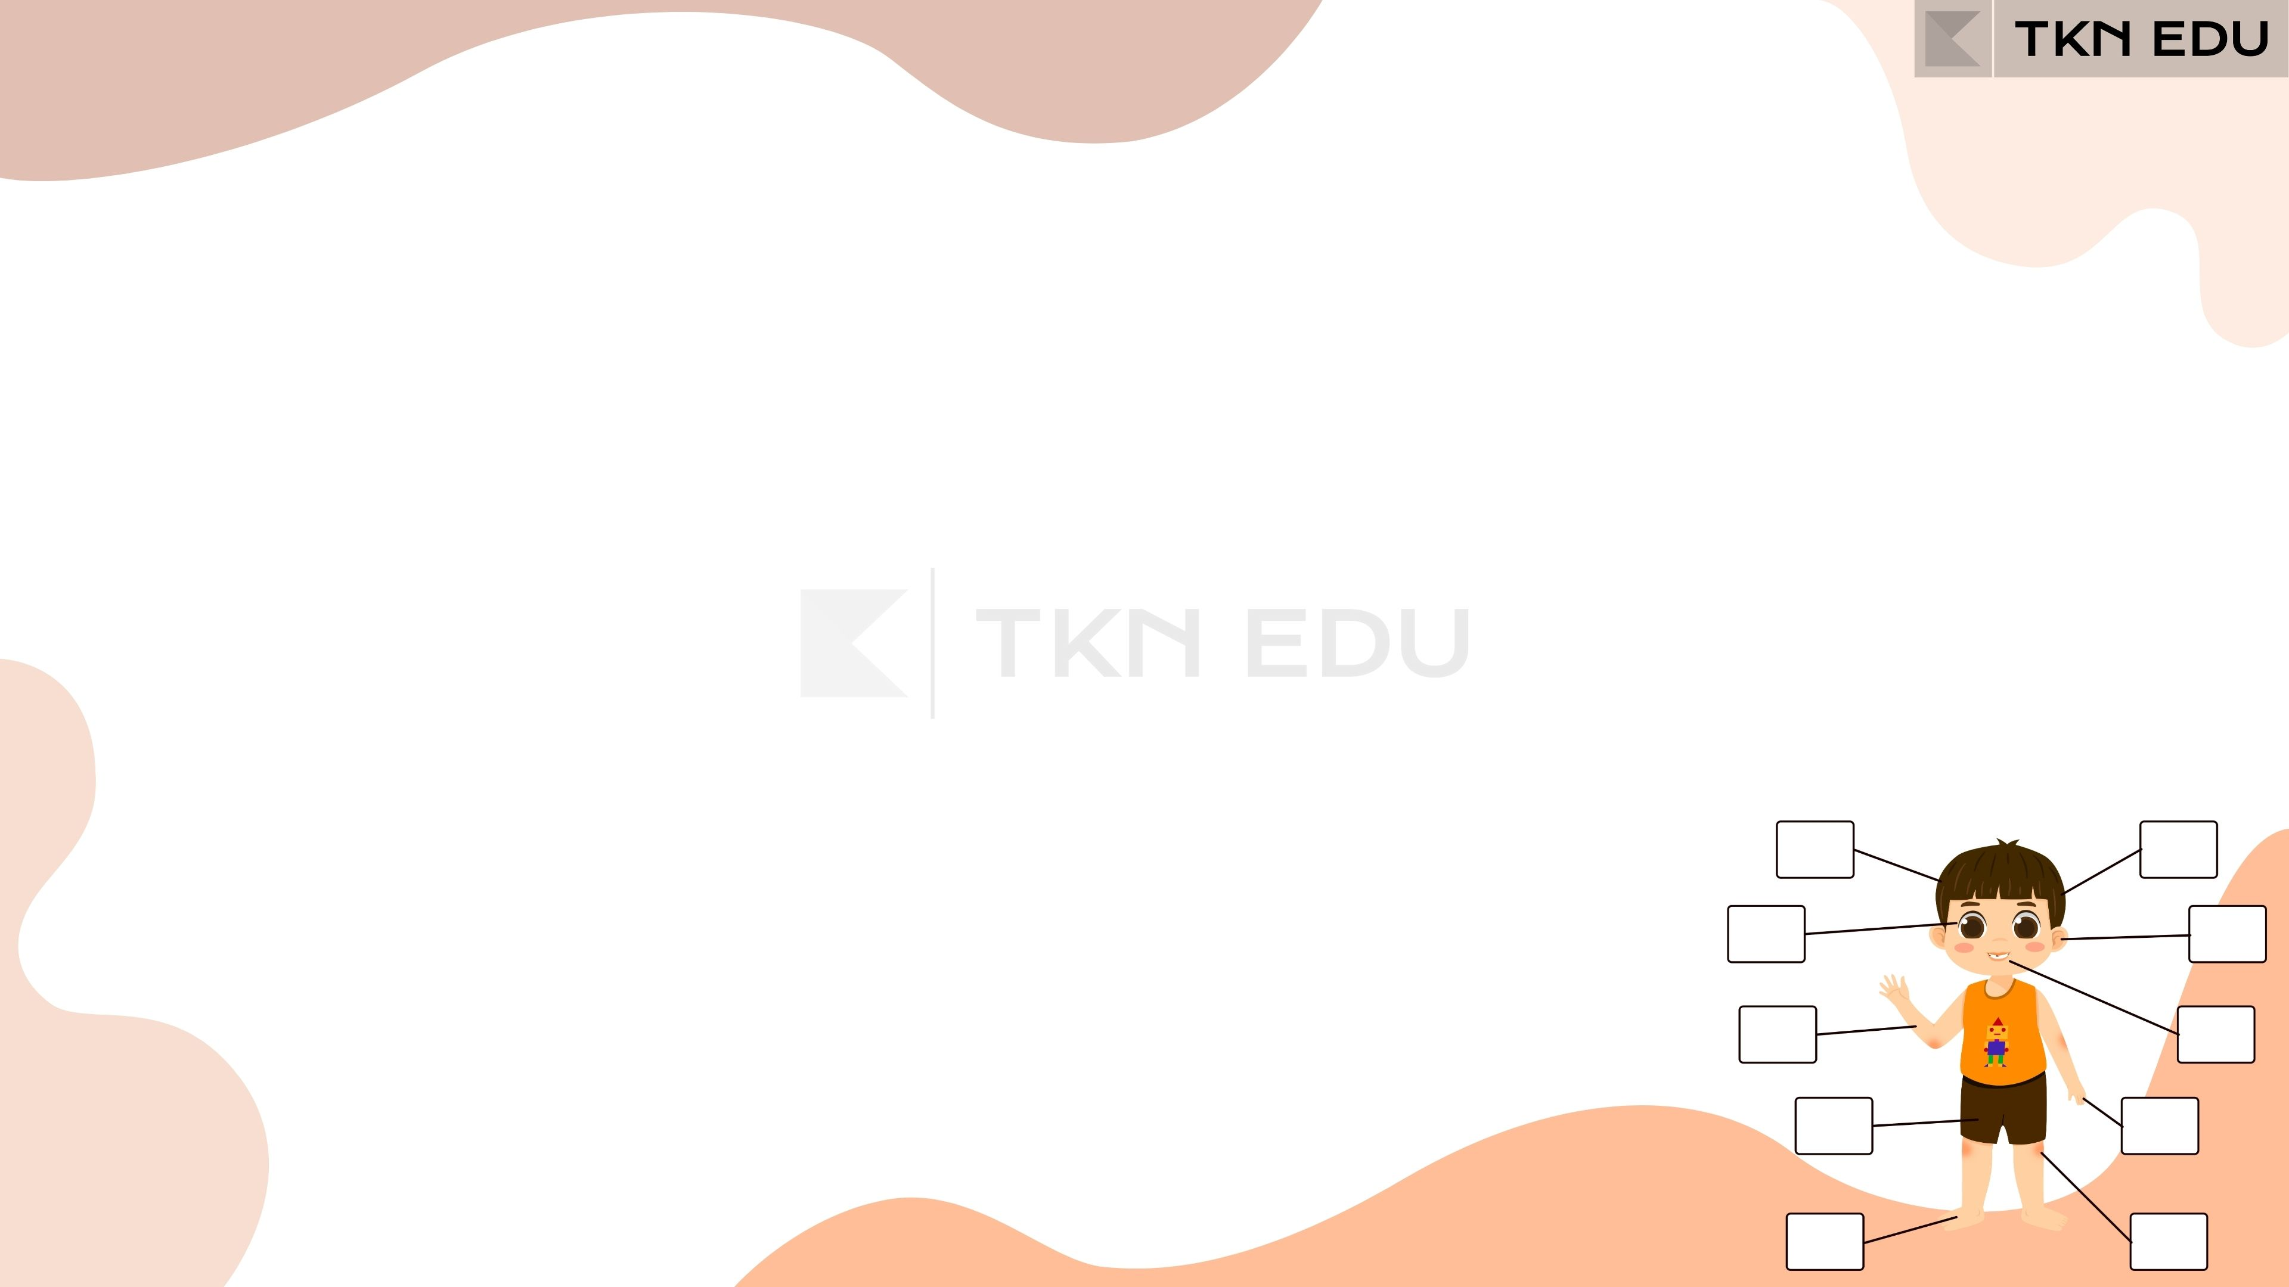
Body Parts
(Fiziksel Özellik)

Slide 3
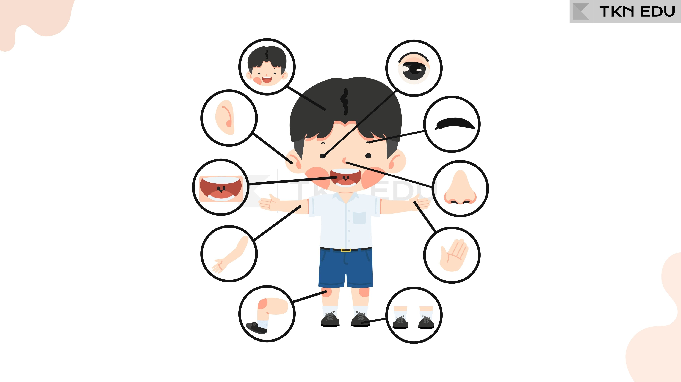
Head
Eye
Kafa
Göz
Ear
Eyebrow
Kulak
Kaş
Mouth
Nose
Ağız
Burun
Arm
Hand
Kol
El
Leg
Foot
Bacak
Ayak

Slide 4
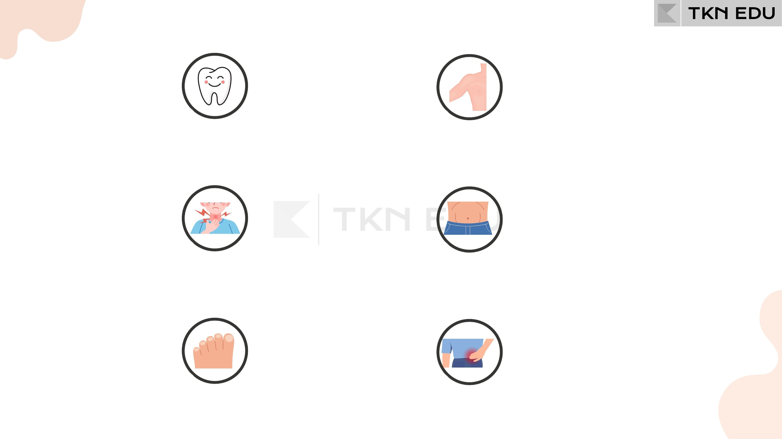
Teeth
Shoulder
Diş
Omuz
Throat
Stomach
Boğaz
Karın
Toe
Back
Ayak Parmağı
Sırt

Slide 5
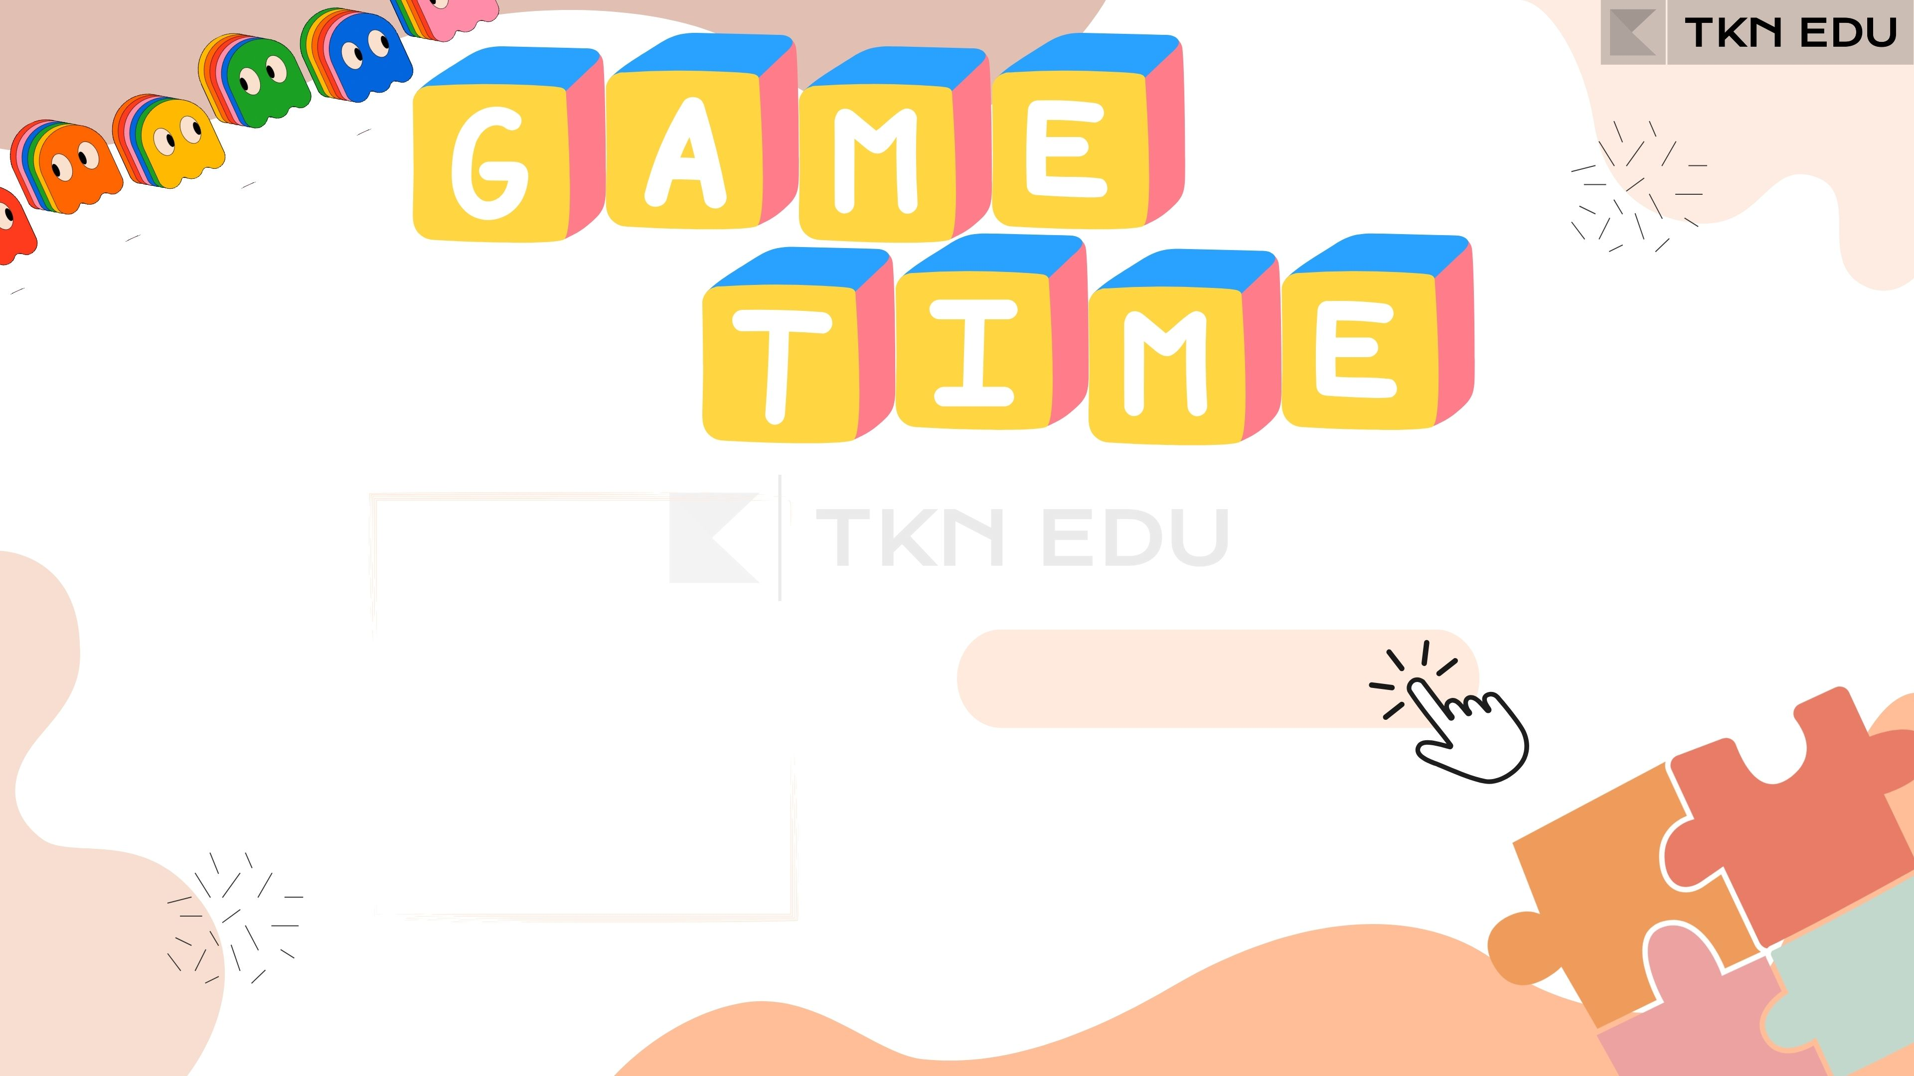
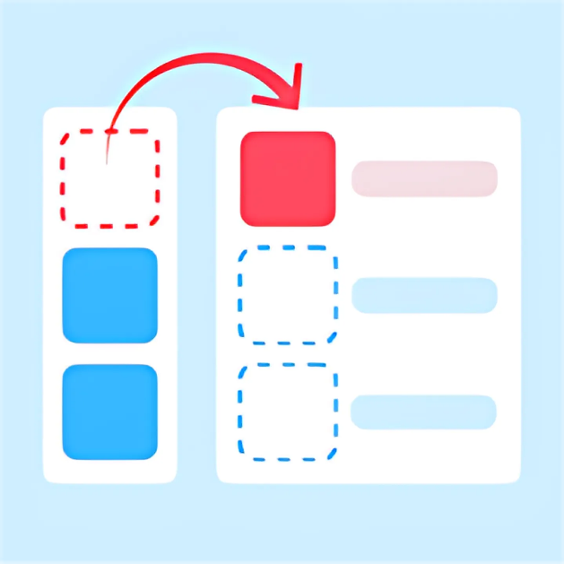
Let's Play!

Slide 6

Let's Play!

Slide 7
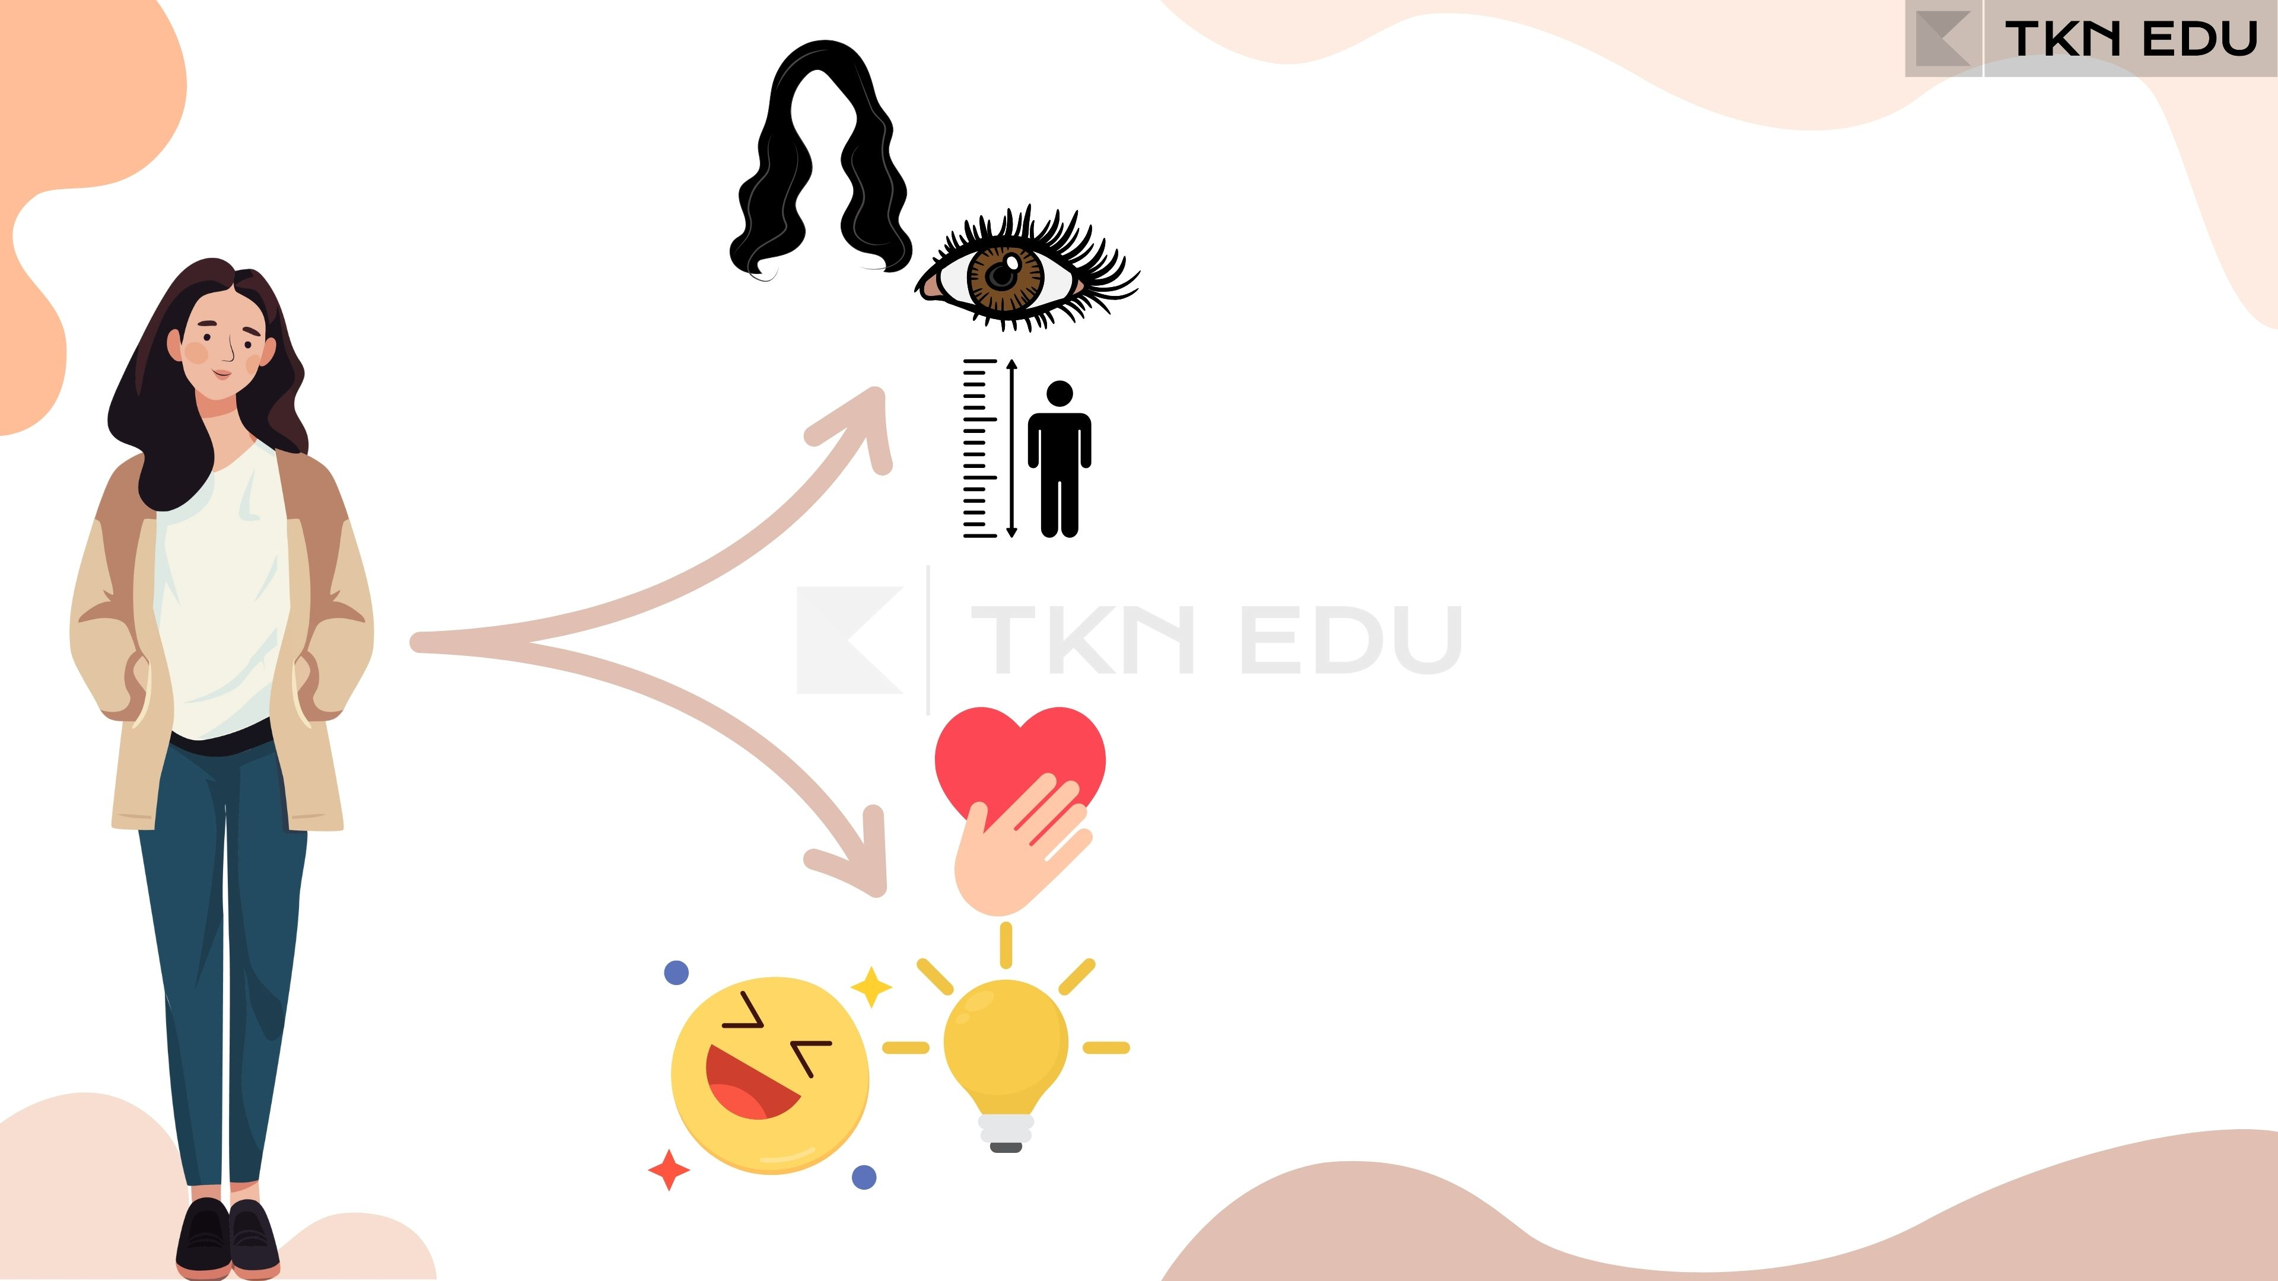
Physical Appearance
Fiziksel Özellik
Personality
Kişisel Özellik

Slide 8

Appearance
(Fiziksel Özellik)

Slide 9
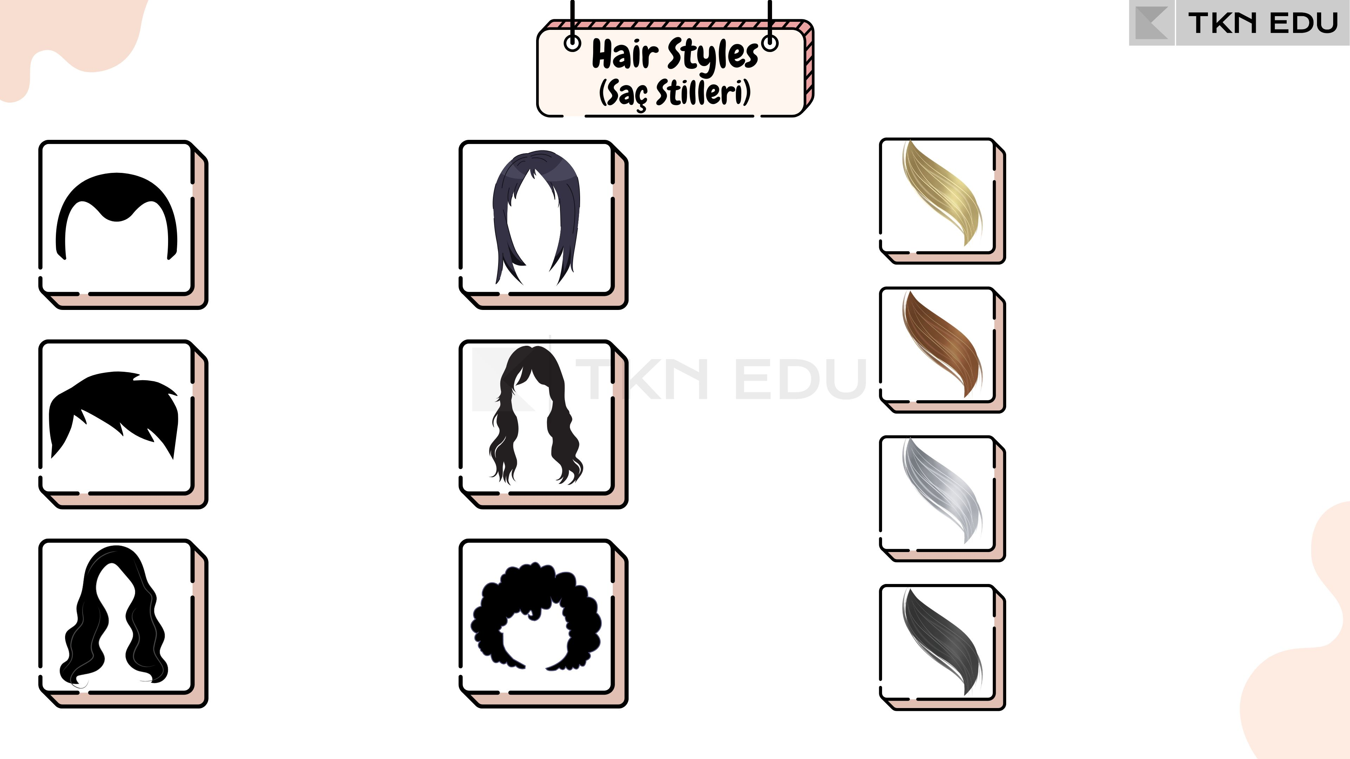
Blonde hair
Bald
Straight hair
Sarı saç
Kel
Düz saç
Brown hair
Kahverengi saç
Short hair
Wavy hair
Kısa Saç
Dalgalı Saç
Gray hair
Gri saç
Long Hair
Curly Hair
Black hair
Uzun saç
Kıvırcık saç
Siyah saç

Slide 10
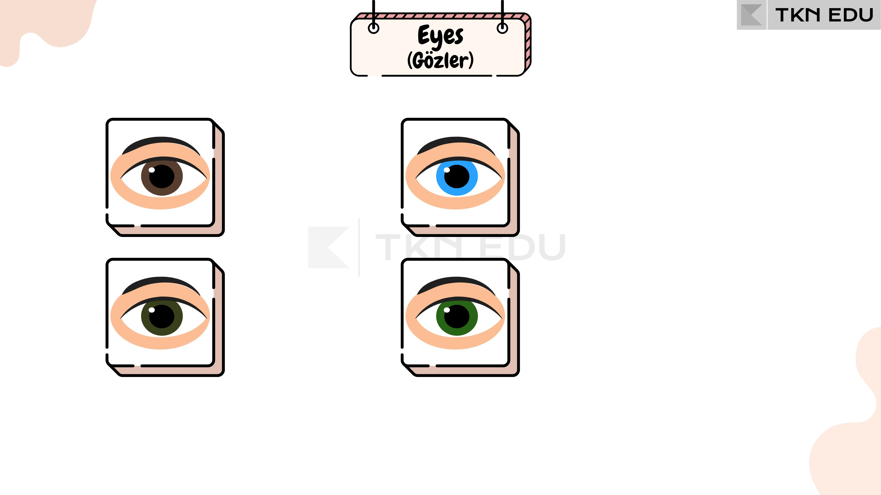
Brown eye
Blue eye
Kahverengi göz
Mavi göz
Hazel eye
Green eye
Ela göz
Yeşil saç

Slide 11
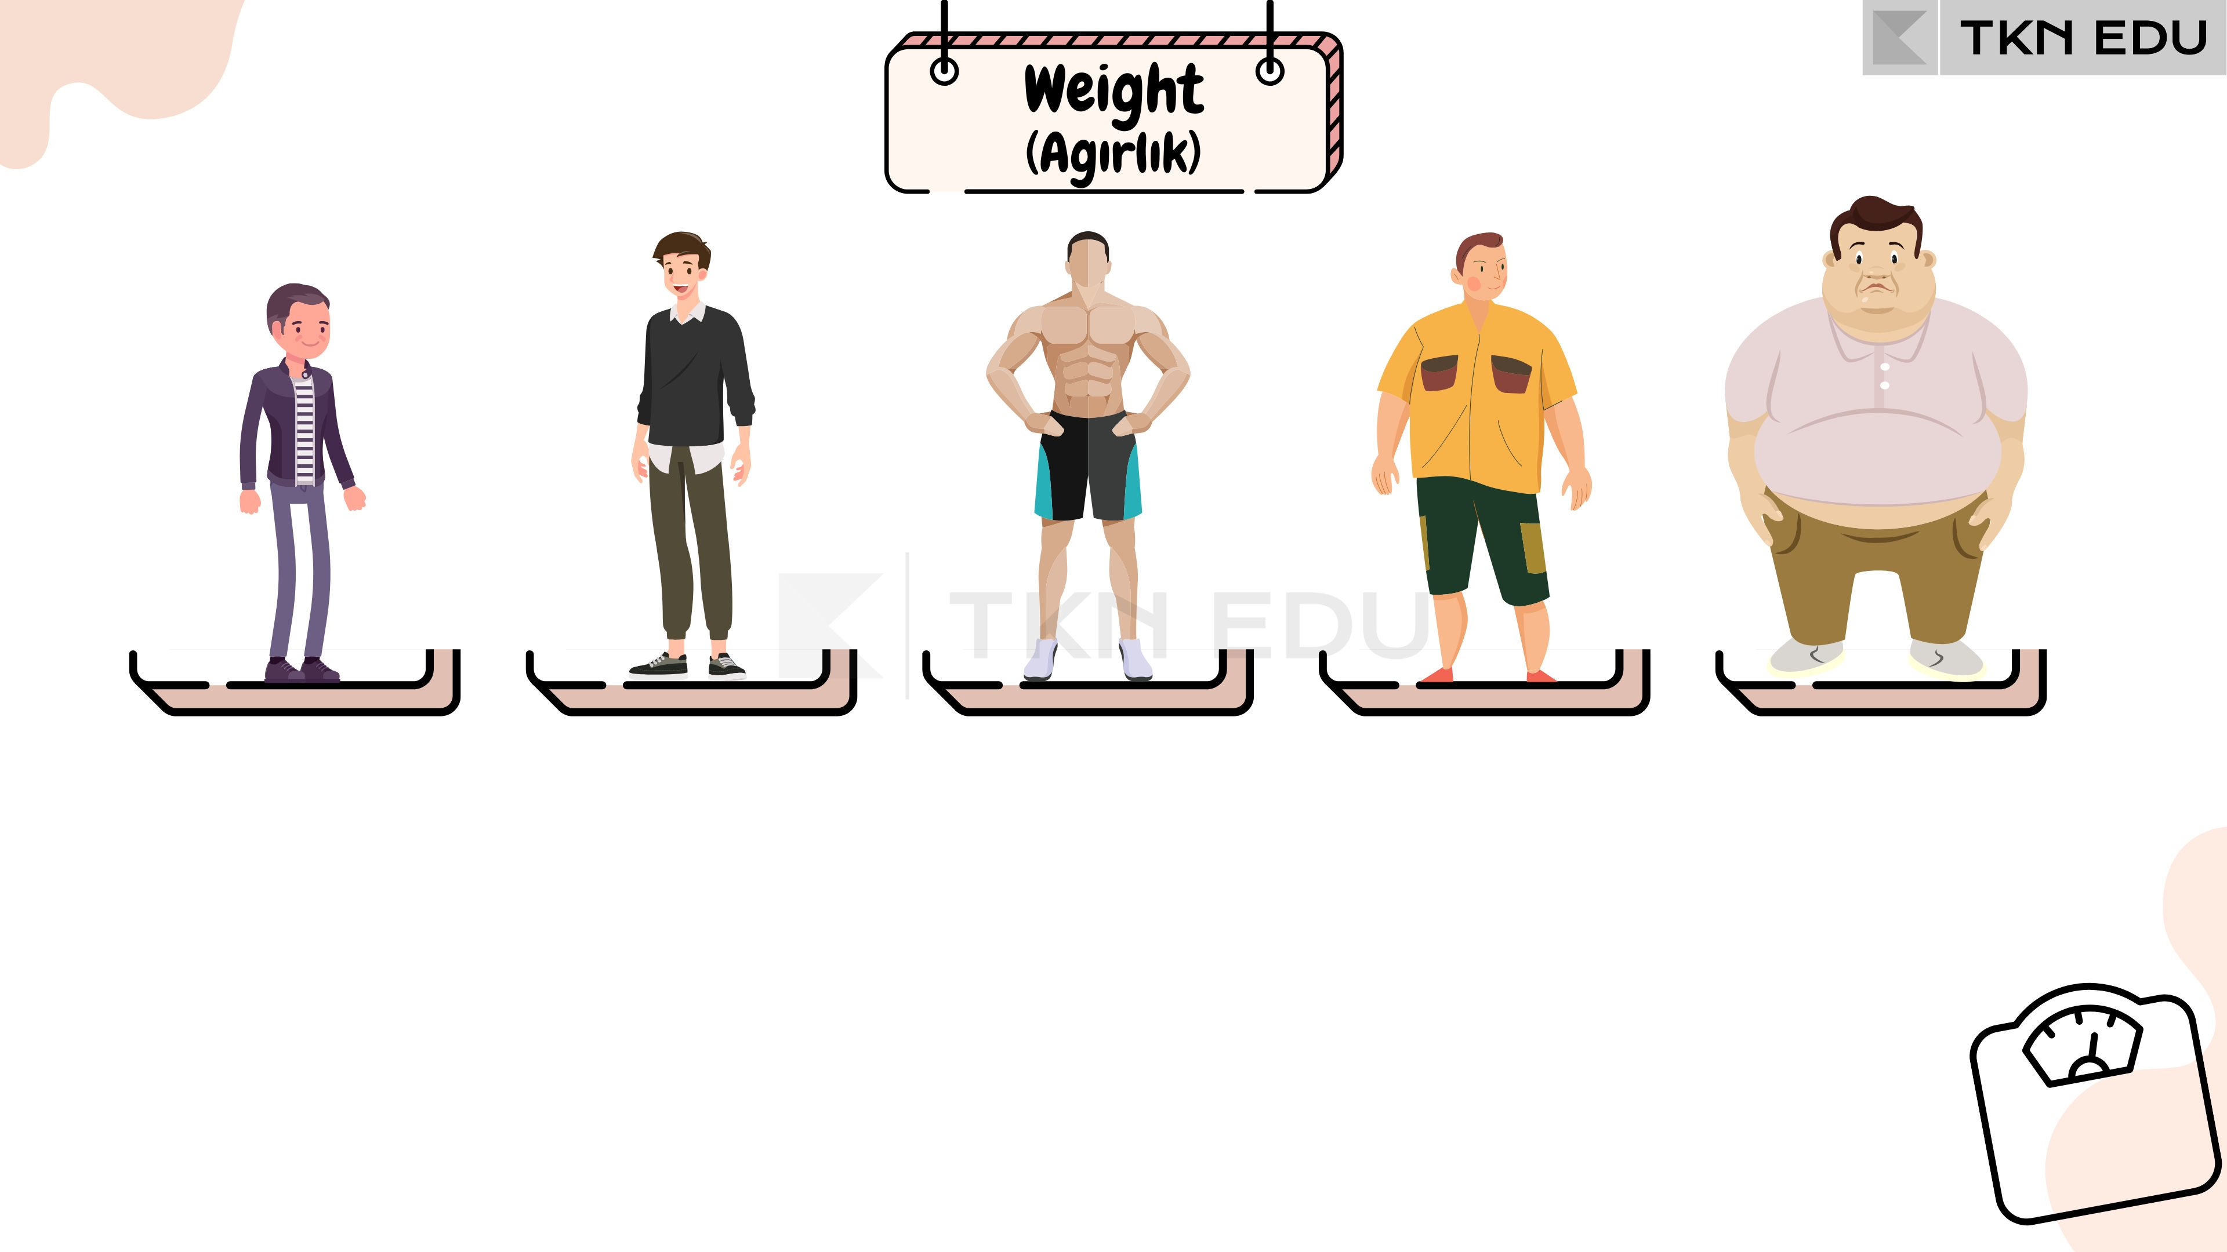
Slim / Thin
Medium weight
Well-built
Plump
Fat
Zayıf
Orta Kilolu
Yapılı
Balık etli
Şişman

Slide 12
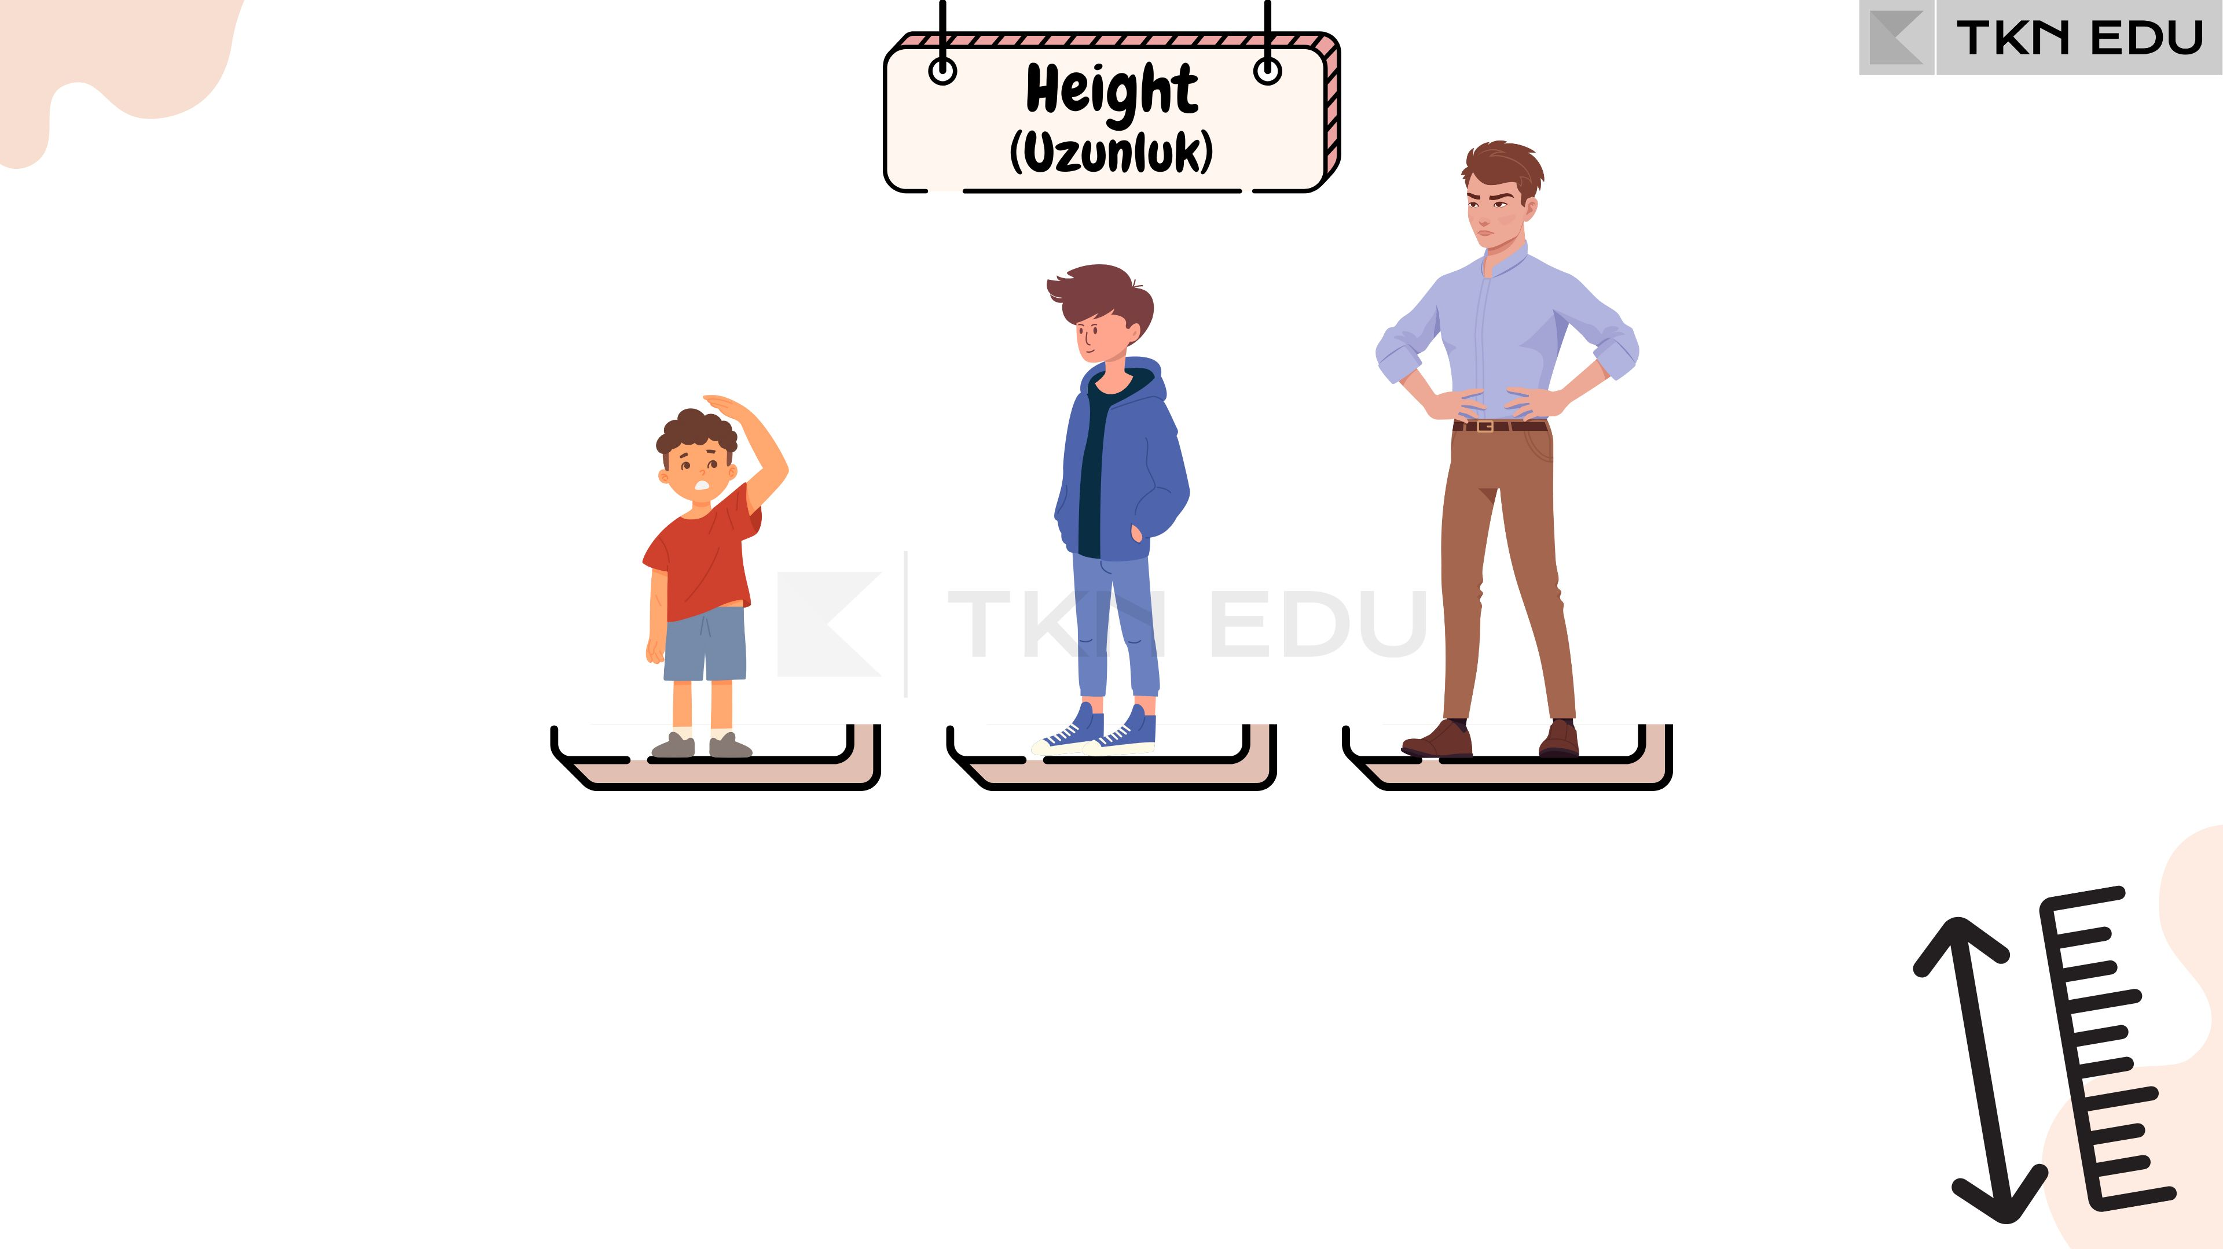
Short
Medium height
Tall
Kısa
Orta boylu
Uzun

Slide 13
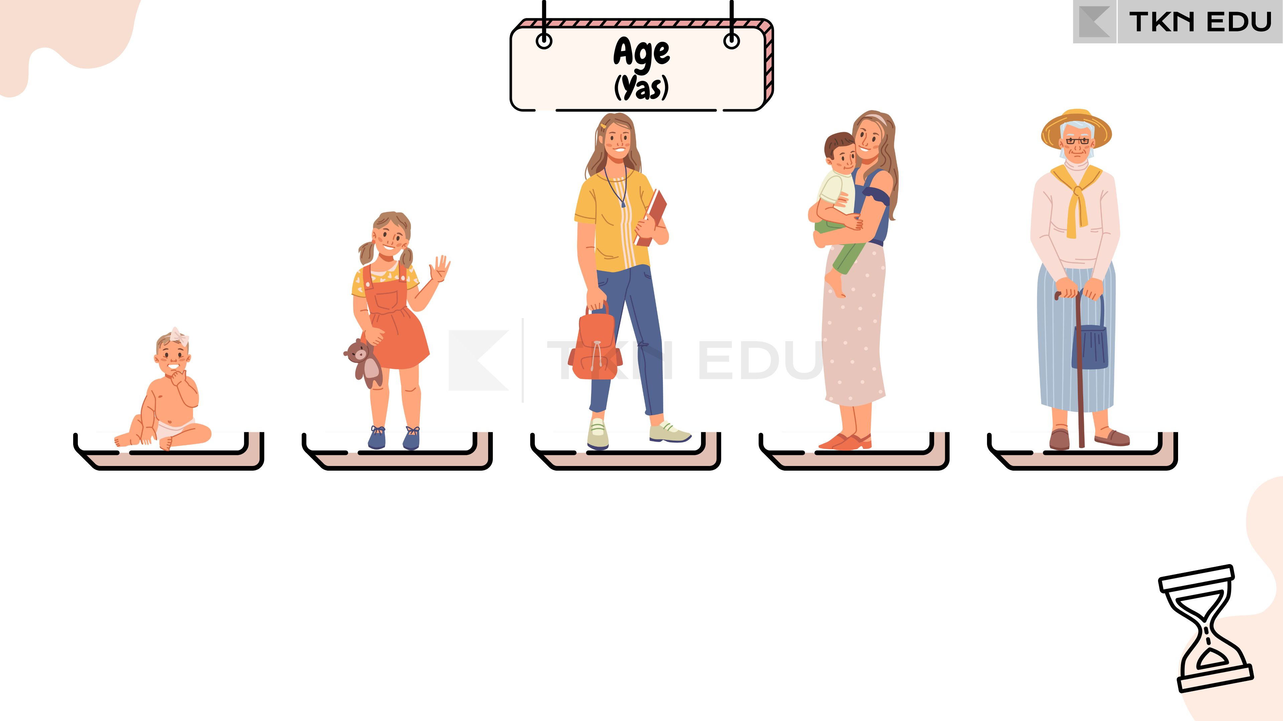
Baby
Child
Young
Middle-aged
Old
Bebek
Çocuk
Genç
Orta yaş
Yaşlı

Slide 14
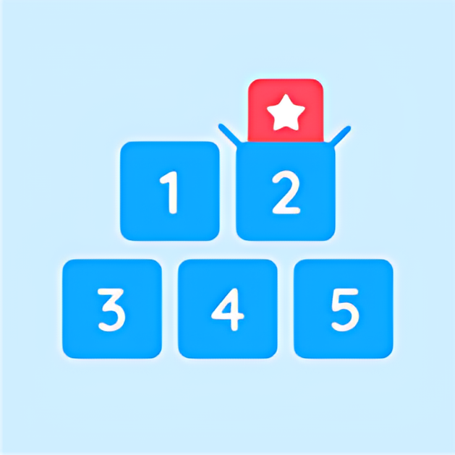
Let's Play!

Slide 15
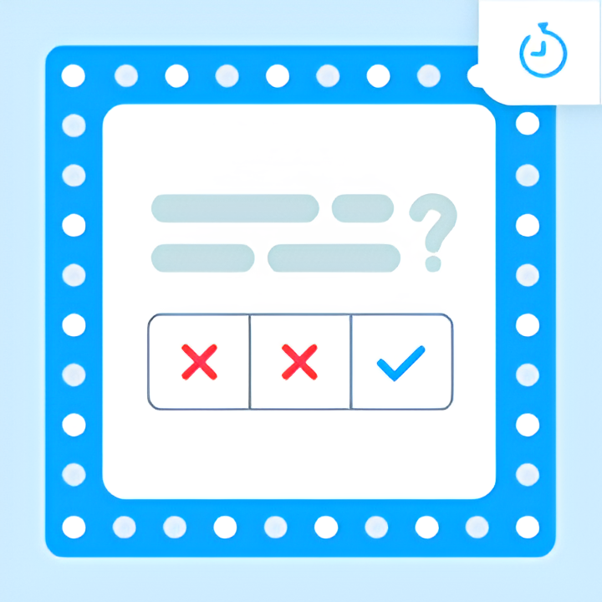
Let's Play!

Slide 16
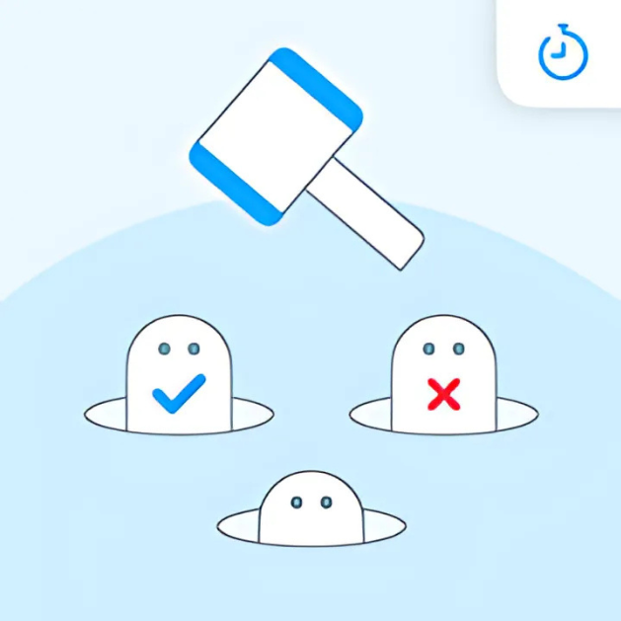
Let's Play!

Slide 17
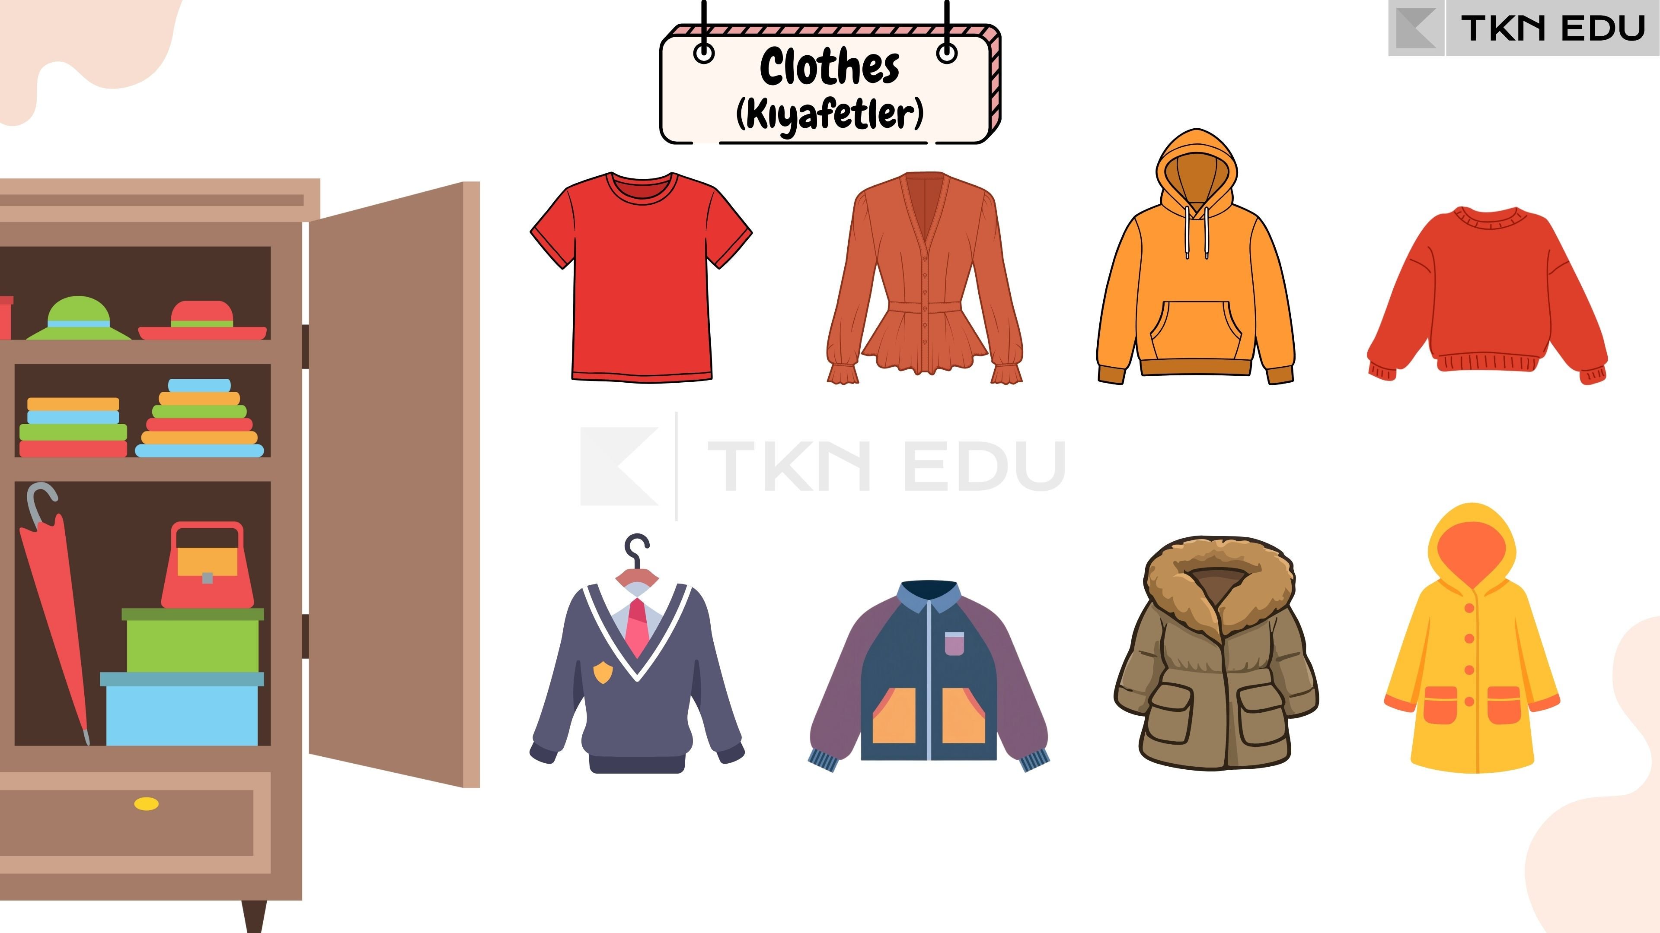
T-shirt
Blouse
Hoodie
Sweater
Tişört
Bluz
Kapşonlu
Kazak
Uniform
Jacket
Coat
Raincoat
Üniforma
Ceket
Mont
Yağmurluk

Slide 18
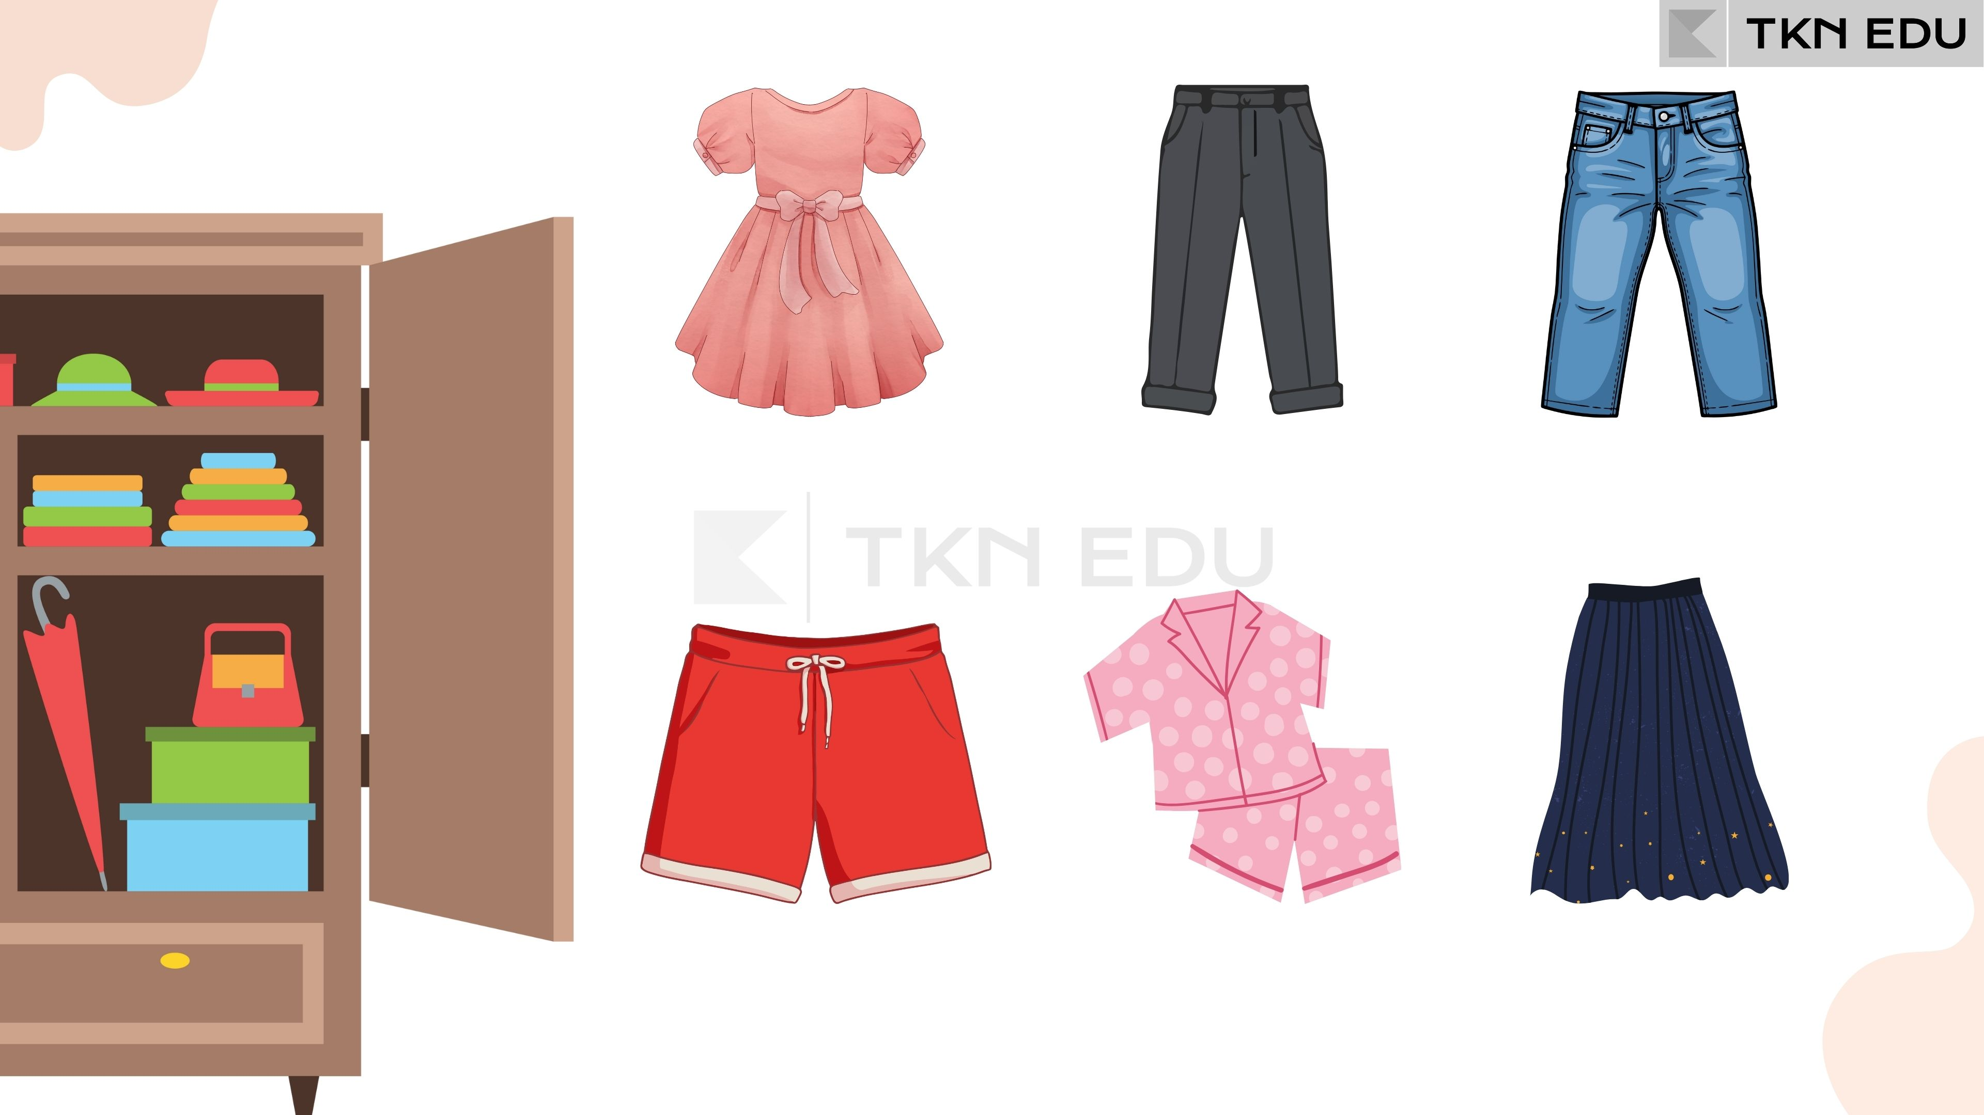
Dress
Trousers
Jeans
Elbise
Pantolon
Kot
Shorts
Pajamas
Skirt
Şort
Pijama
Etek

Slide 19
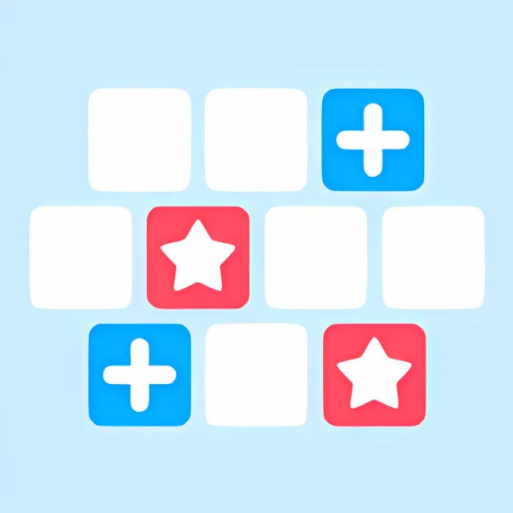
Let's Play!

Slide 20
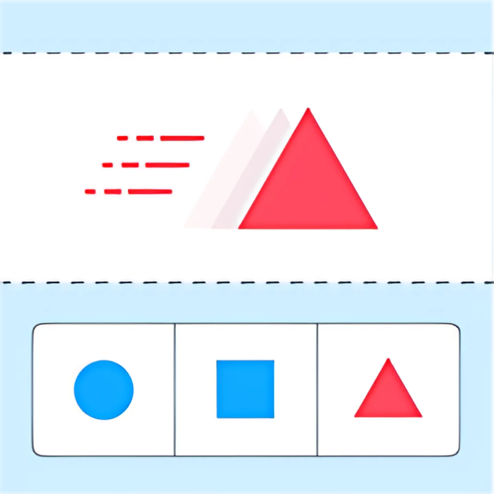
Let's Play!

Slide 21
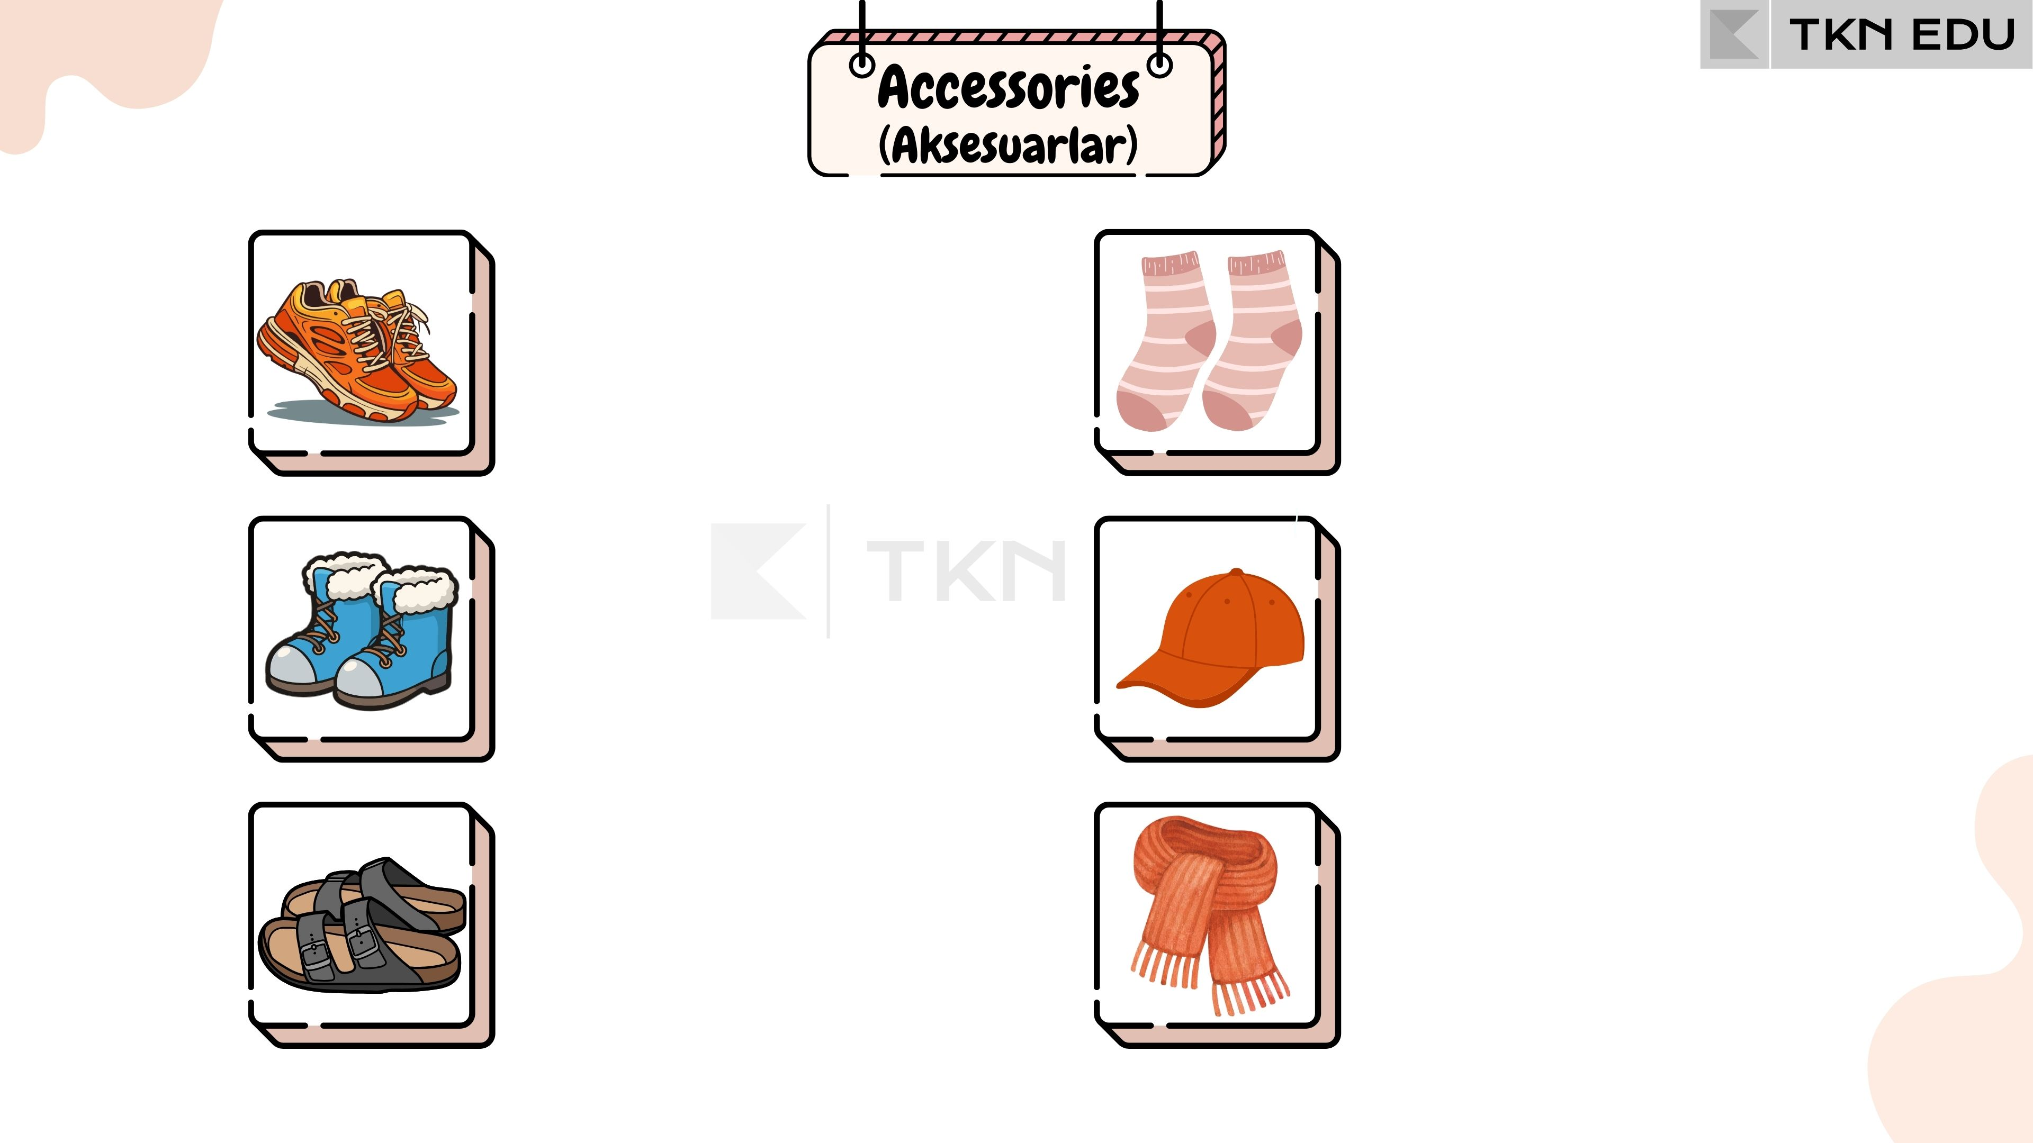
Shoes
Socks
Ayakkabı
Çorap
Boots
Hat
Bot
Şapka
Sandals
Scarf
Sandalet
Atkı

Slide 22
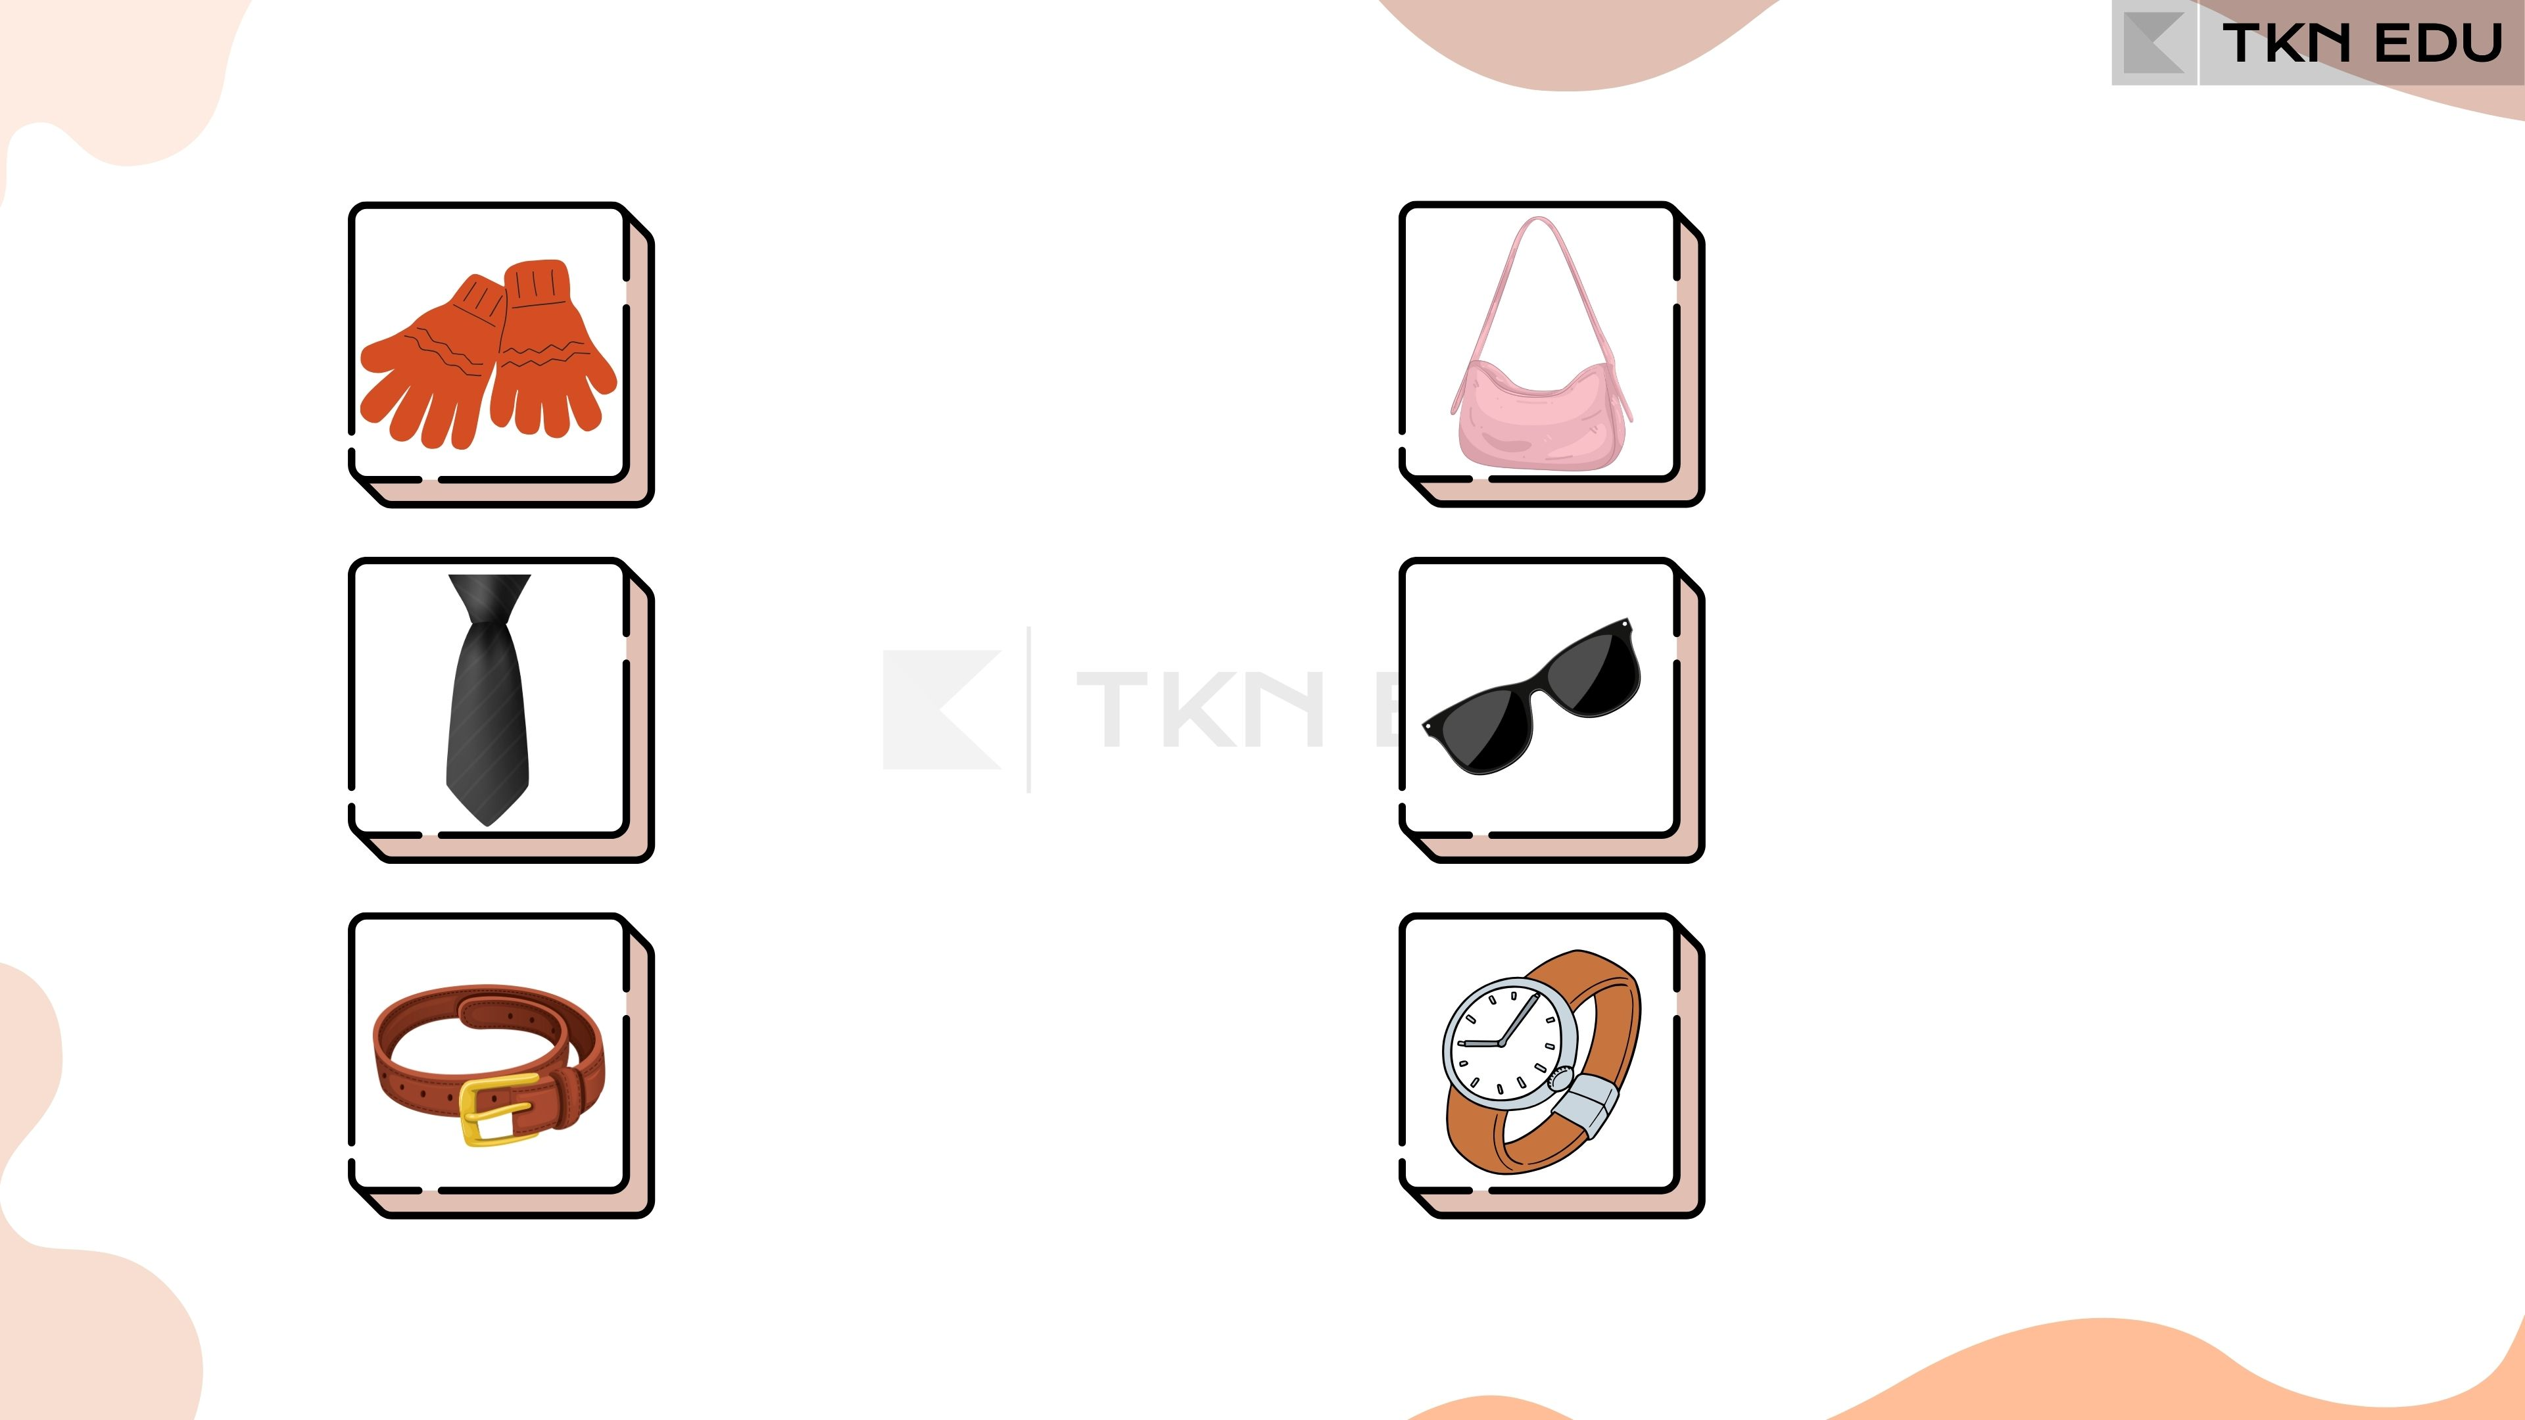
Gloves
Bag
Eldiven
Çanta
Tie
Sunglasses
Kravat
Güneş Gözlüğü
Belt
Watch
Kemer
Saat

Slide 23
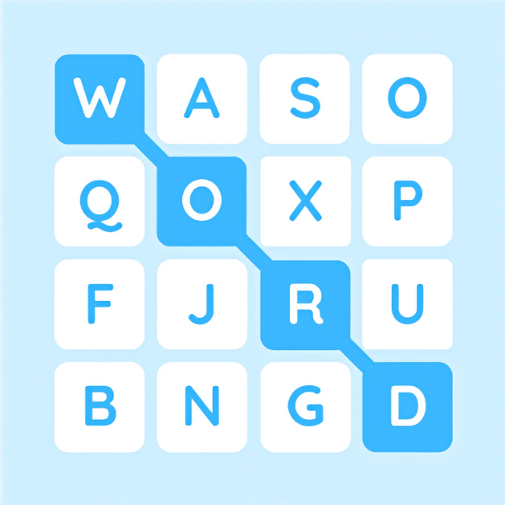
Let's Play!

Slide 24

Personal Items
(Kişisel Eşyalar)

Slide 25
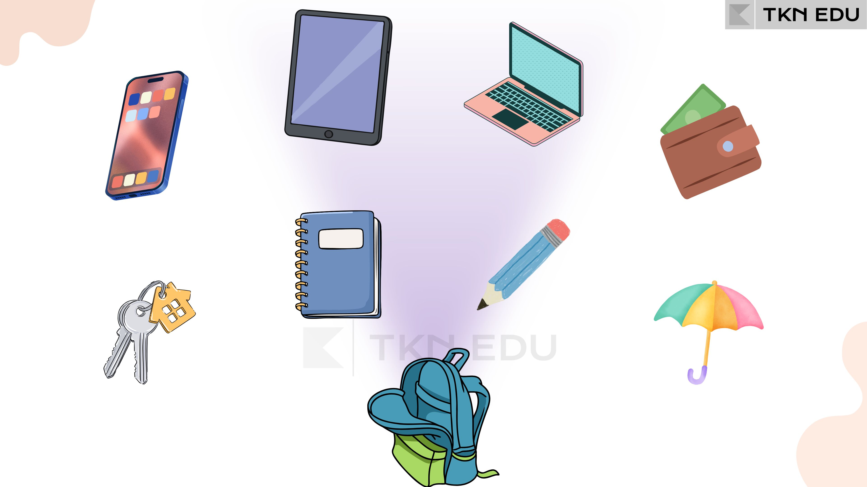
Tablet
Computer
Tablet
Bilgisayar
Phone
Wallet
Telefon
Cüzdan
Notebook
Pen
Defter
Kalem
Keys
Umbrella
Anahtar
Şemsiye

Slide 26
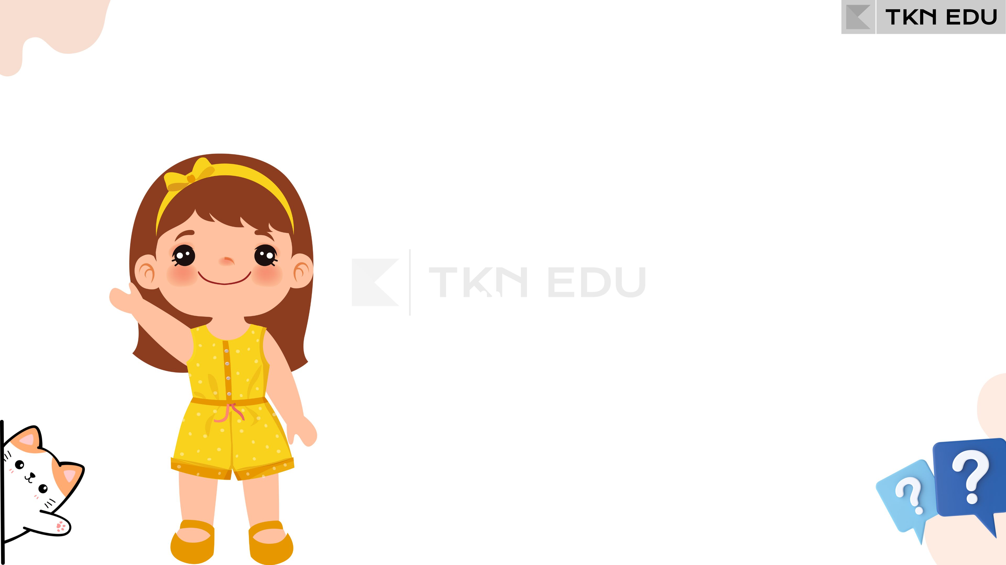
She has long hair.
Uzun saçları var.
She has black eyes.
Siyah gözleri var.
She is medium height.
O, orta boyludur.
She wears yellow dress.
Sarı bir elbise giyiyor.
She has yellow shoes.
Sarı ayakkabılar giyiyor.

Slide 27
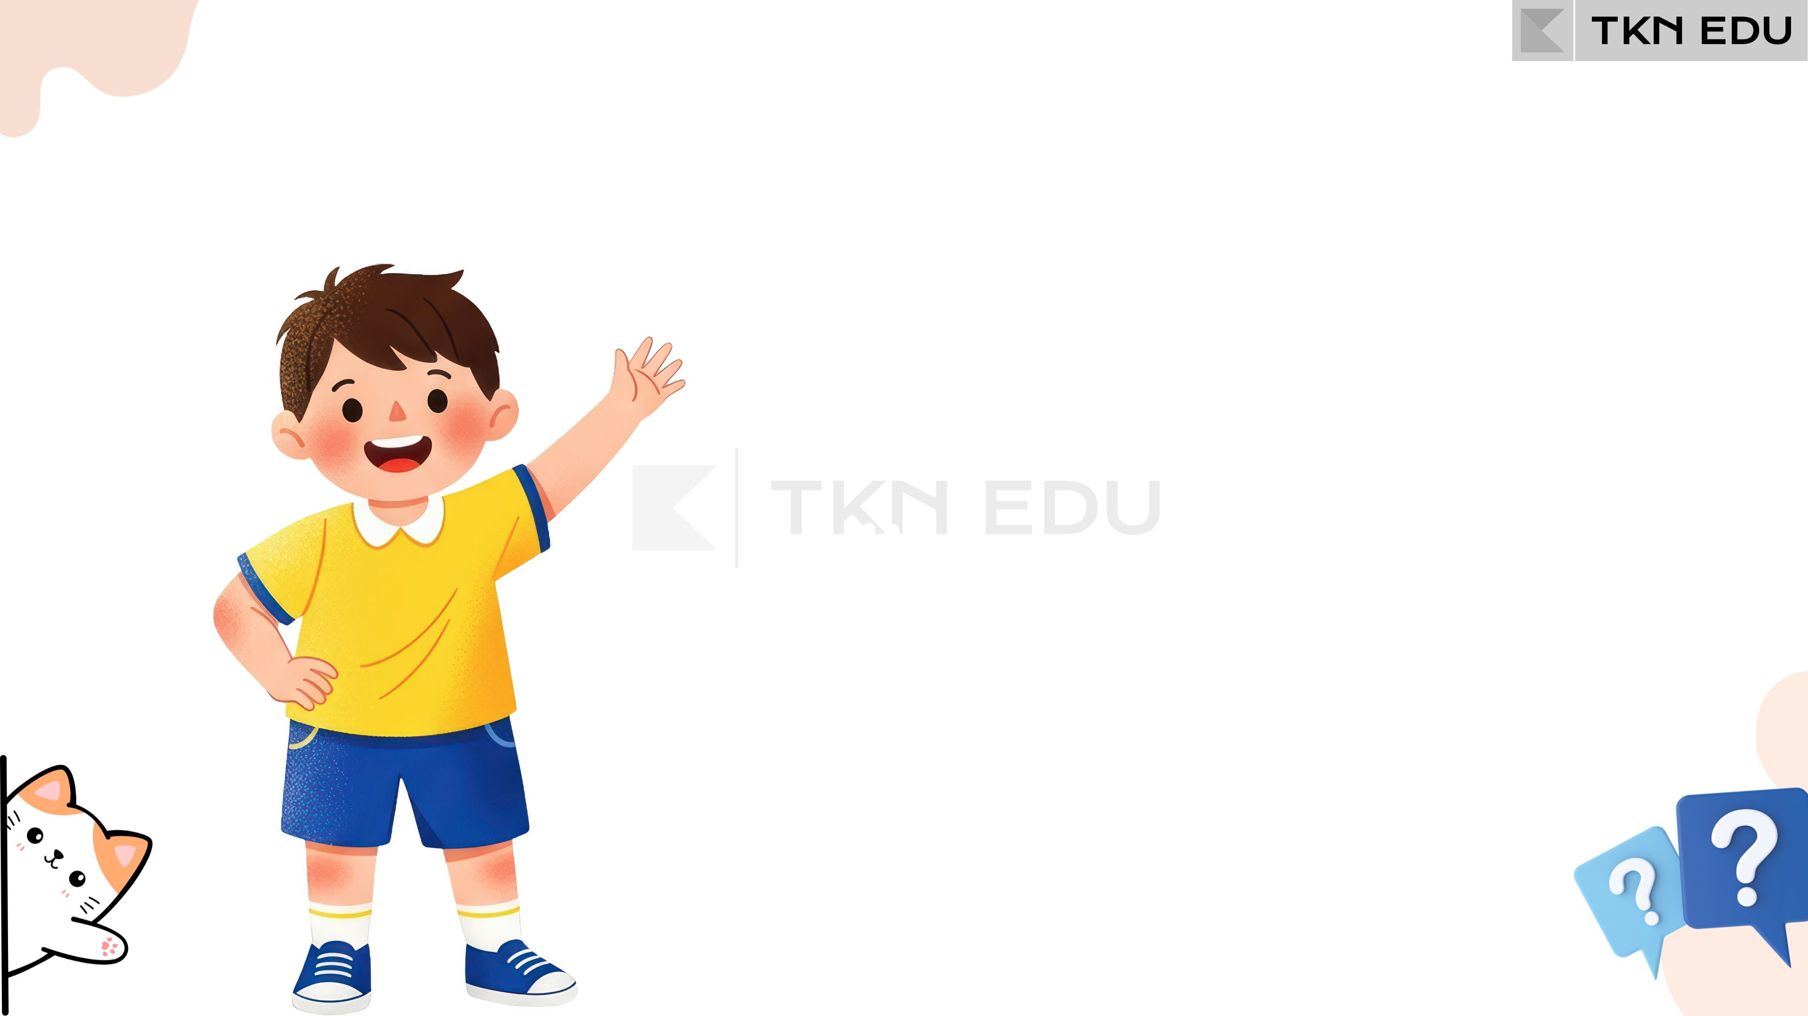
He has short hair.
Saçları kısa.
He is short.
O kısa boylu.
He is medium weight.
Orta kiloda.
He wears yellow T-shirt.
Sarı tişört giyiyor.
He wears blue shoes.
Mavi ayakkabı giyiyor.

Slide 28
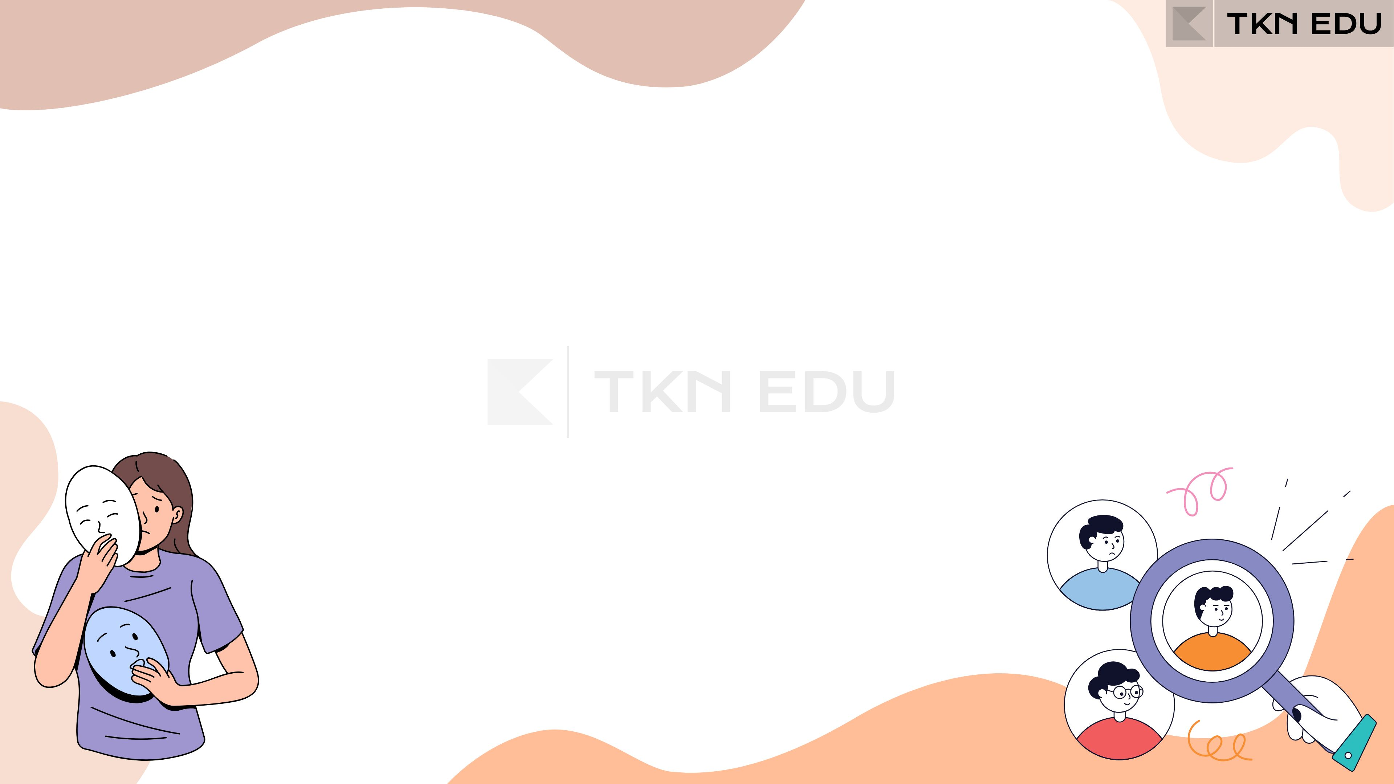
Personality
(Kişisel Özellik)

Slide 29
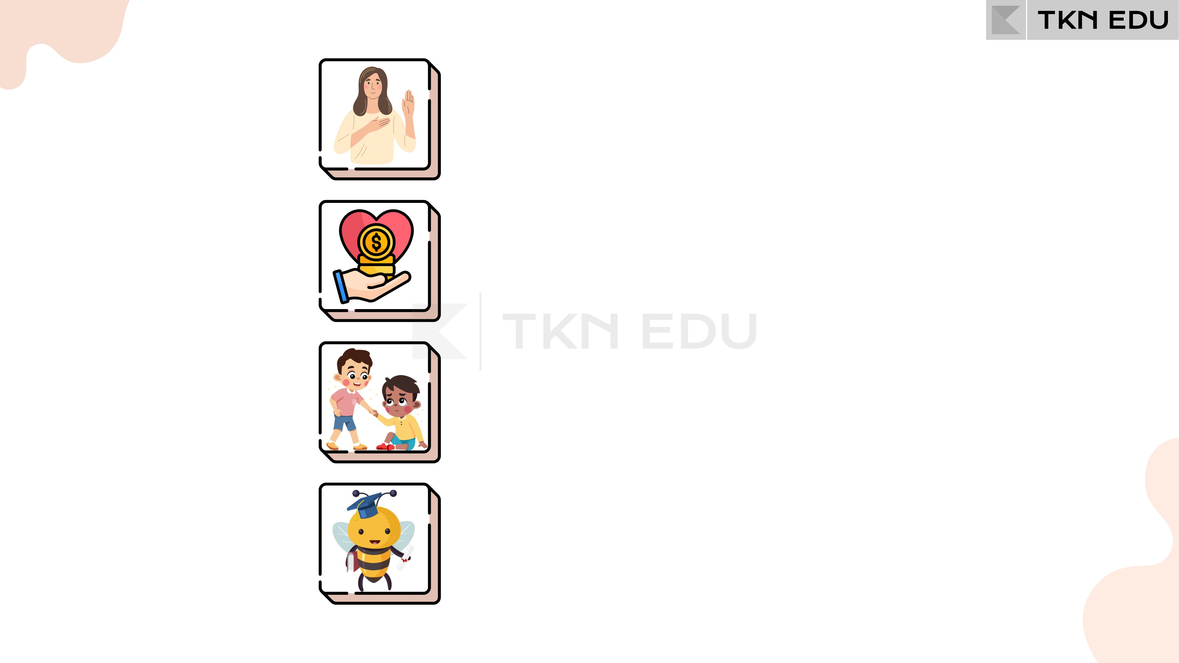
Honest
Tell the truth
Dürüst
Doğru söylemek
Generous
Buy present
Cömert
Hediye almak
Helpful
Help people
Yardımsever
İnsanlara yardım etmek
Hardworking
Study a lot
Çalışkan
Çok çalışmak

Slide 30
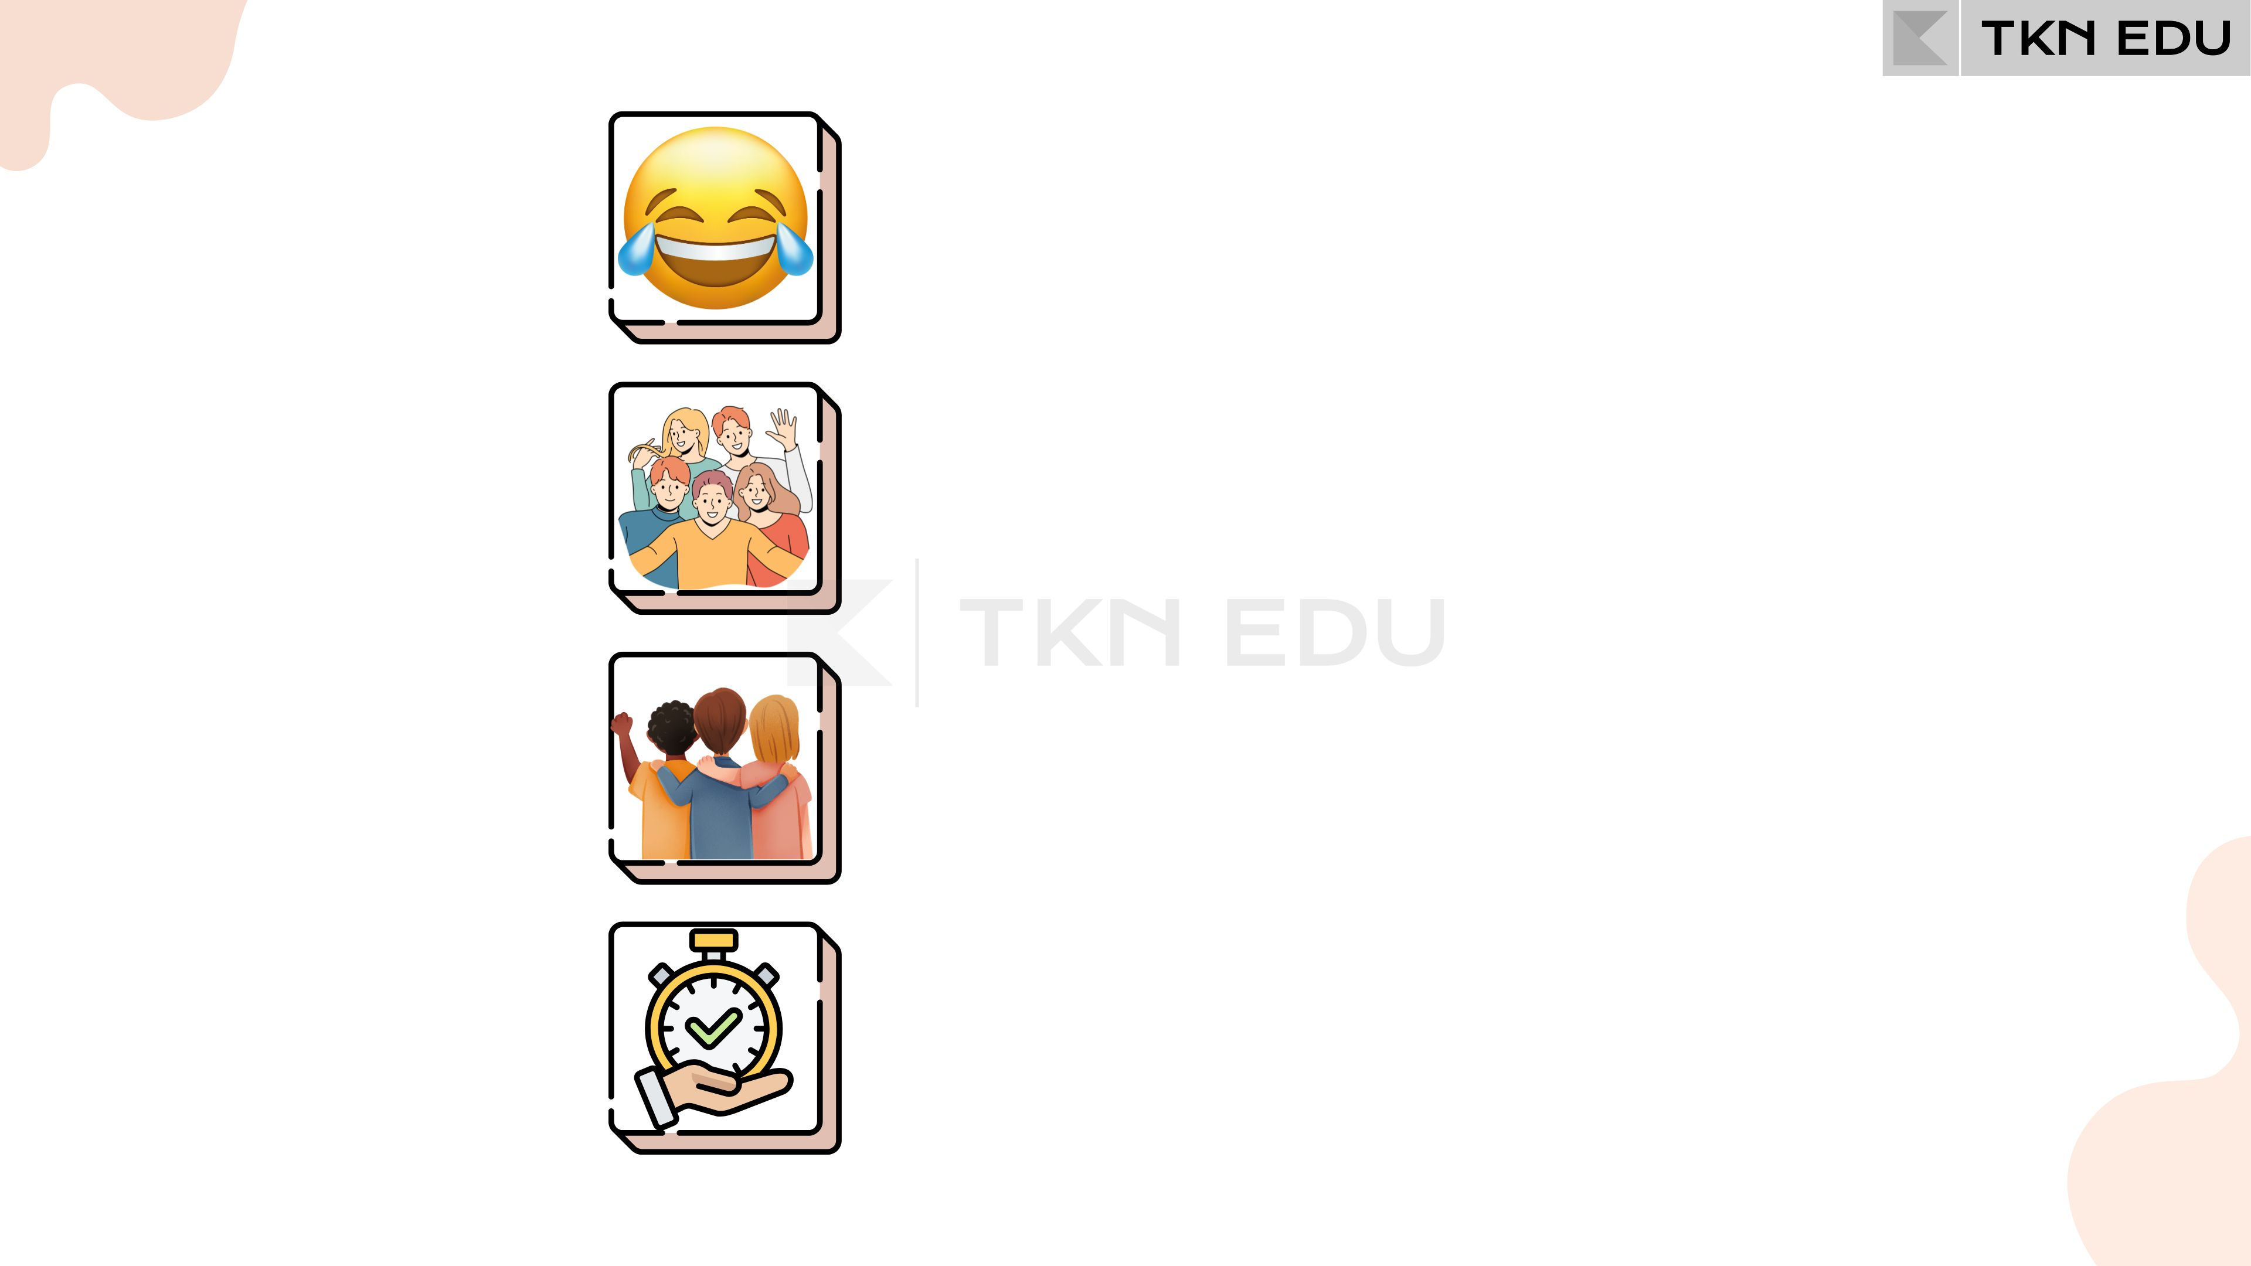
Funny
Tell funny stories
Komik
Komik hikayeler anlatmak
Outgoing
Have lots of friends
Cömert
Çok arkadaşa sahip olmak
Easy-going
Get on well with people
Uyumlu
İnsanlarla iyi anlaşmak
Patient
Sabırlı

Slide 31
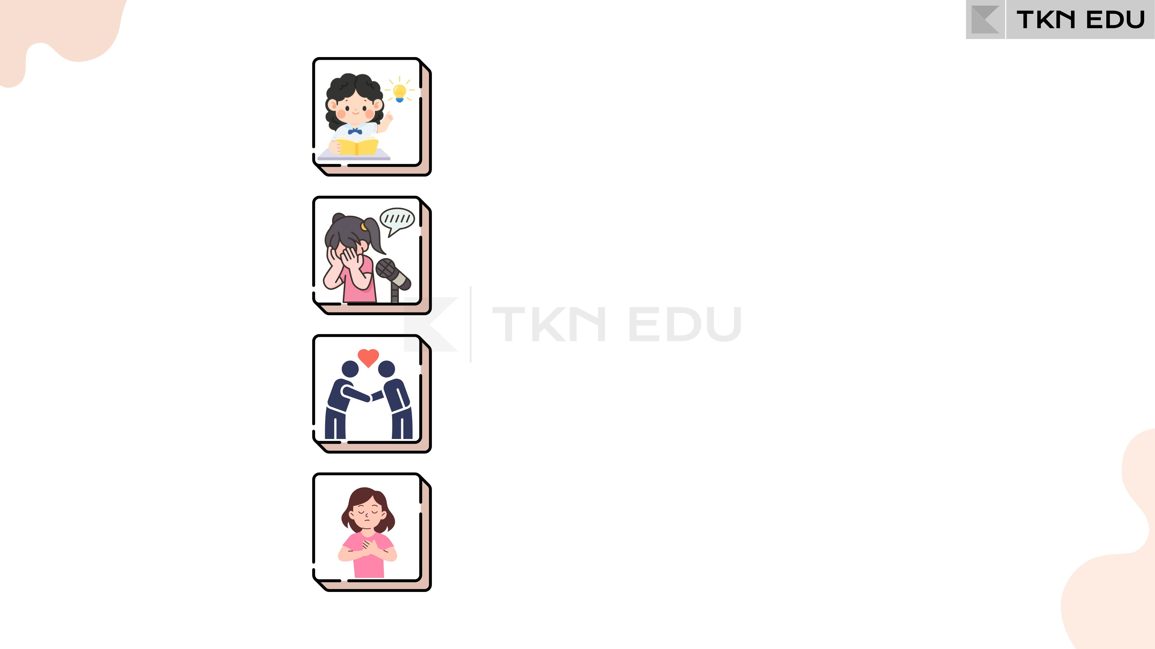
Clever
Zeki
Shy
Utangaç
Polite
Nazik
Calm
Sakin

Slide 32
Let's Play!

Slide 33
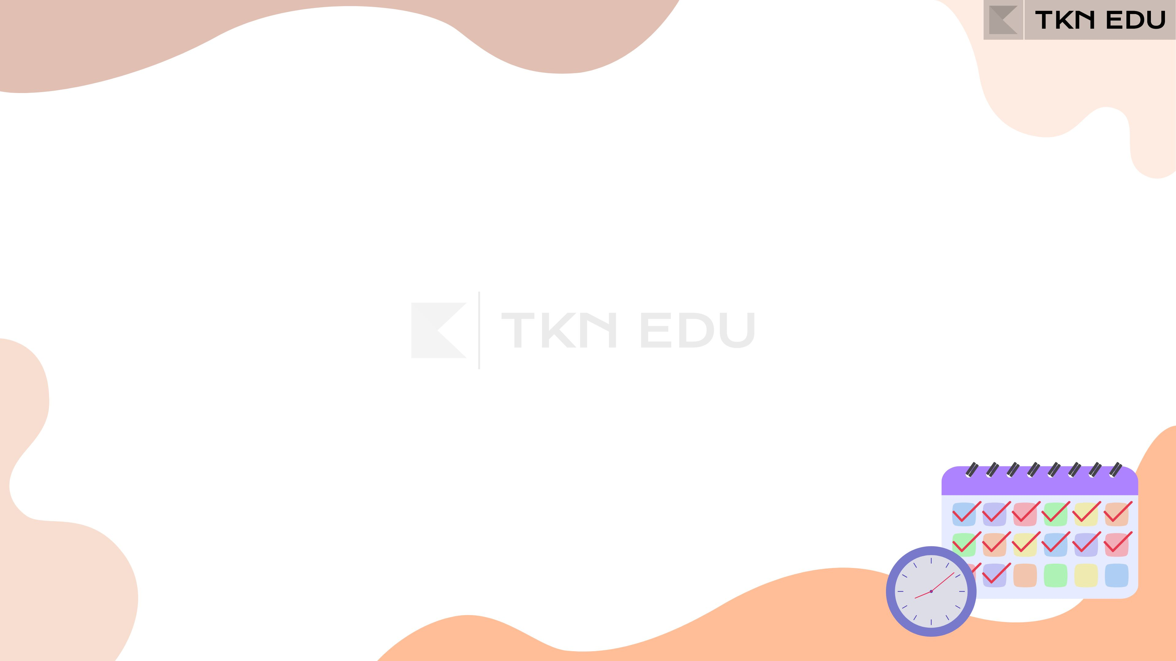
Daily Routines
(Günlük Rutinler)

Slide 34
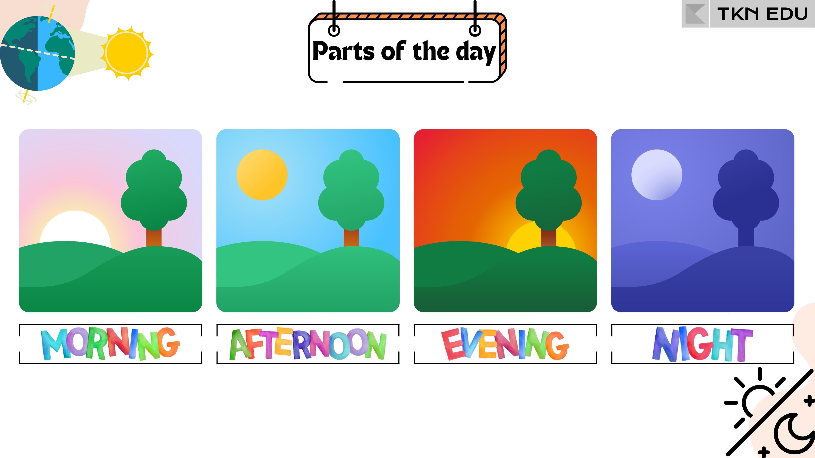
Sabah
Öğleden sonra
Akşam
Gece

Slide 35
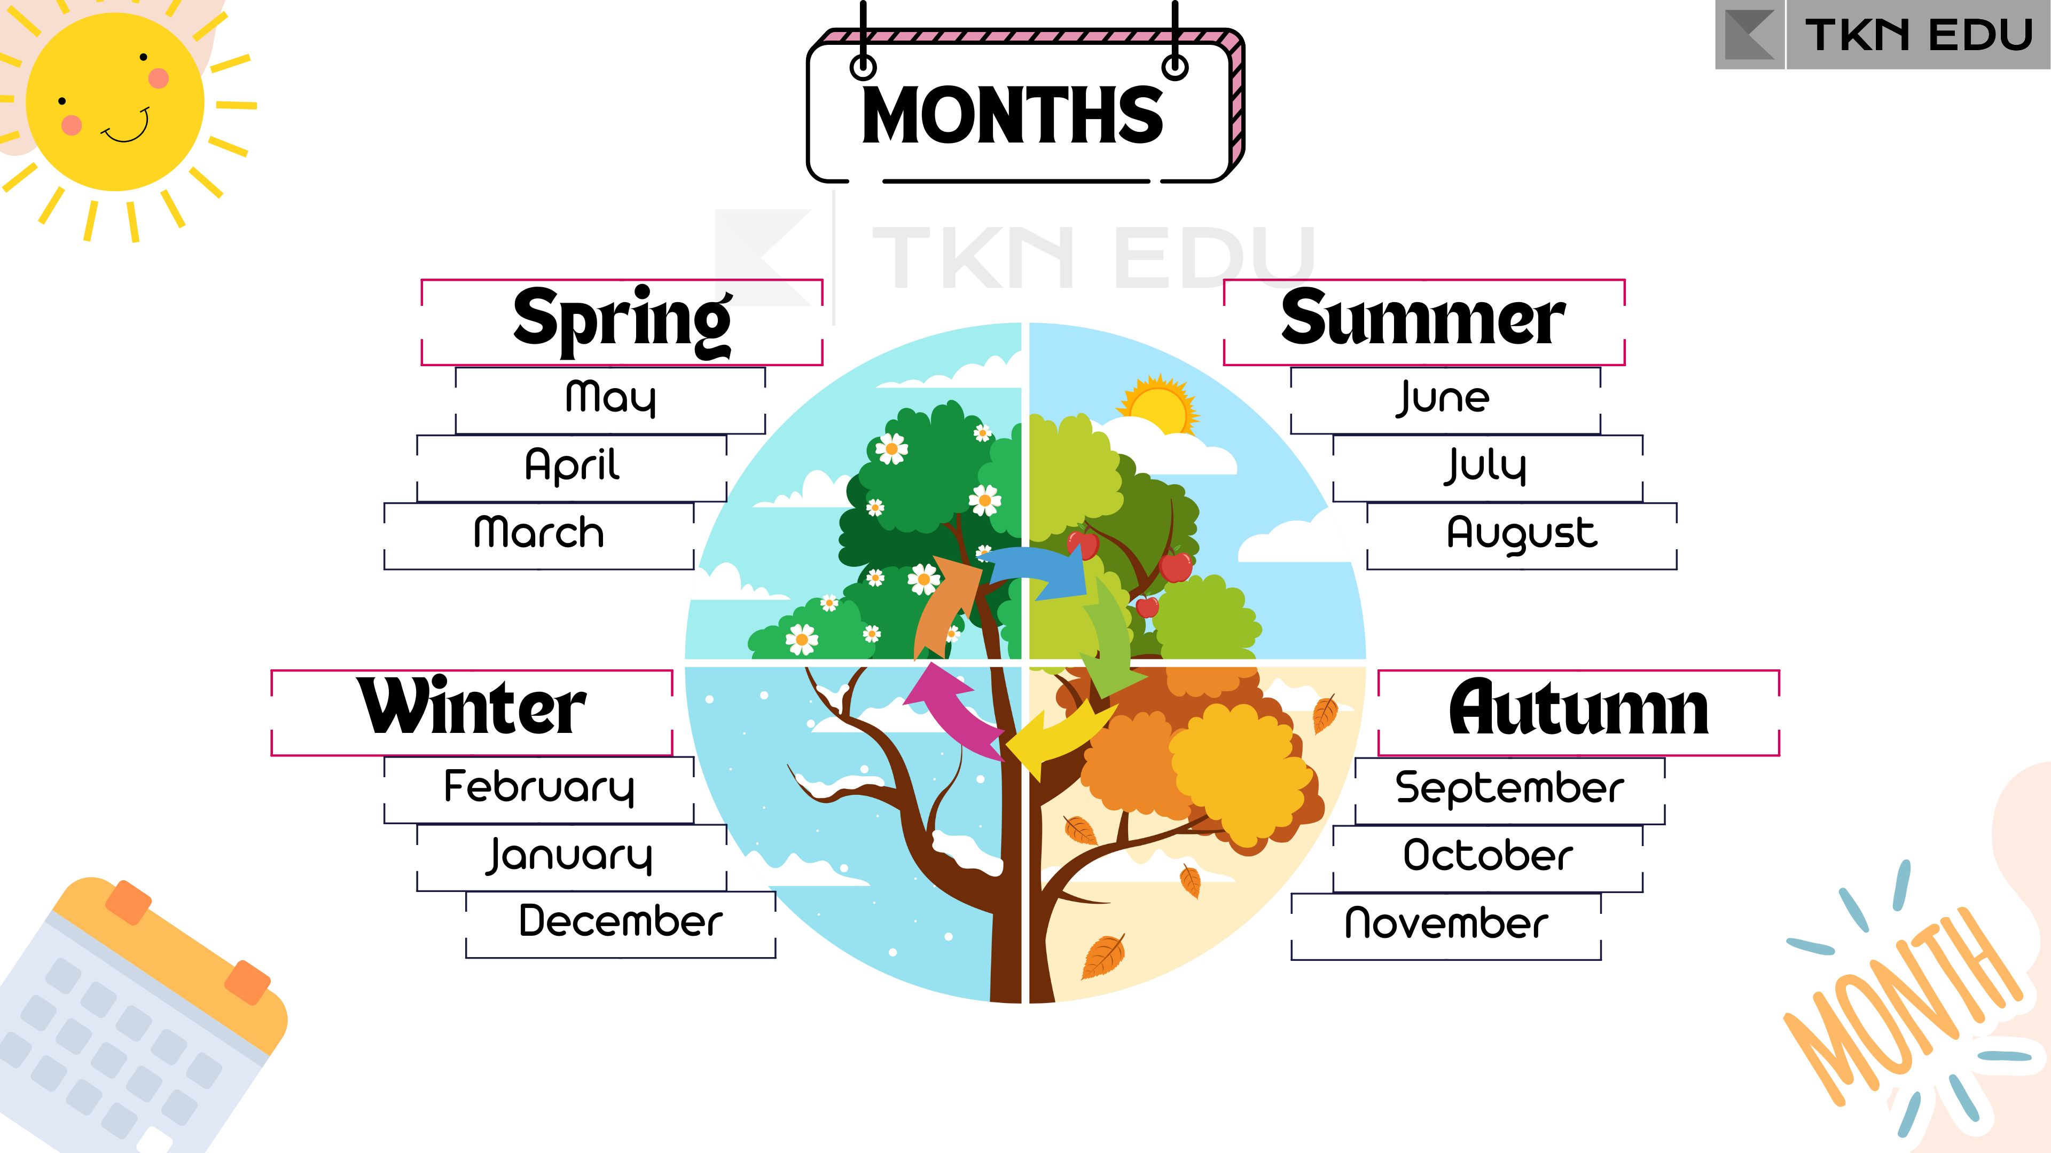
Mayıs
Haziran
Nisan
Temmuz
Mart
Ağustos
Şubat
Eylül
Ocak
Ekim
Aralık
Kasım

Slide 36
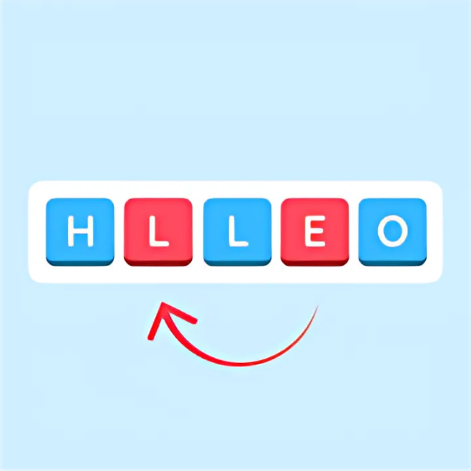
Let's Play!

Slide 37
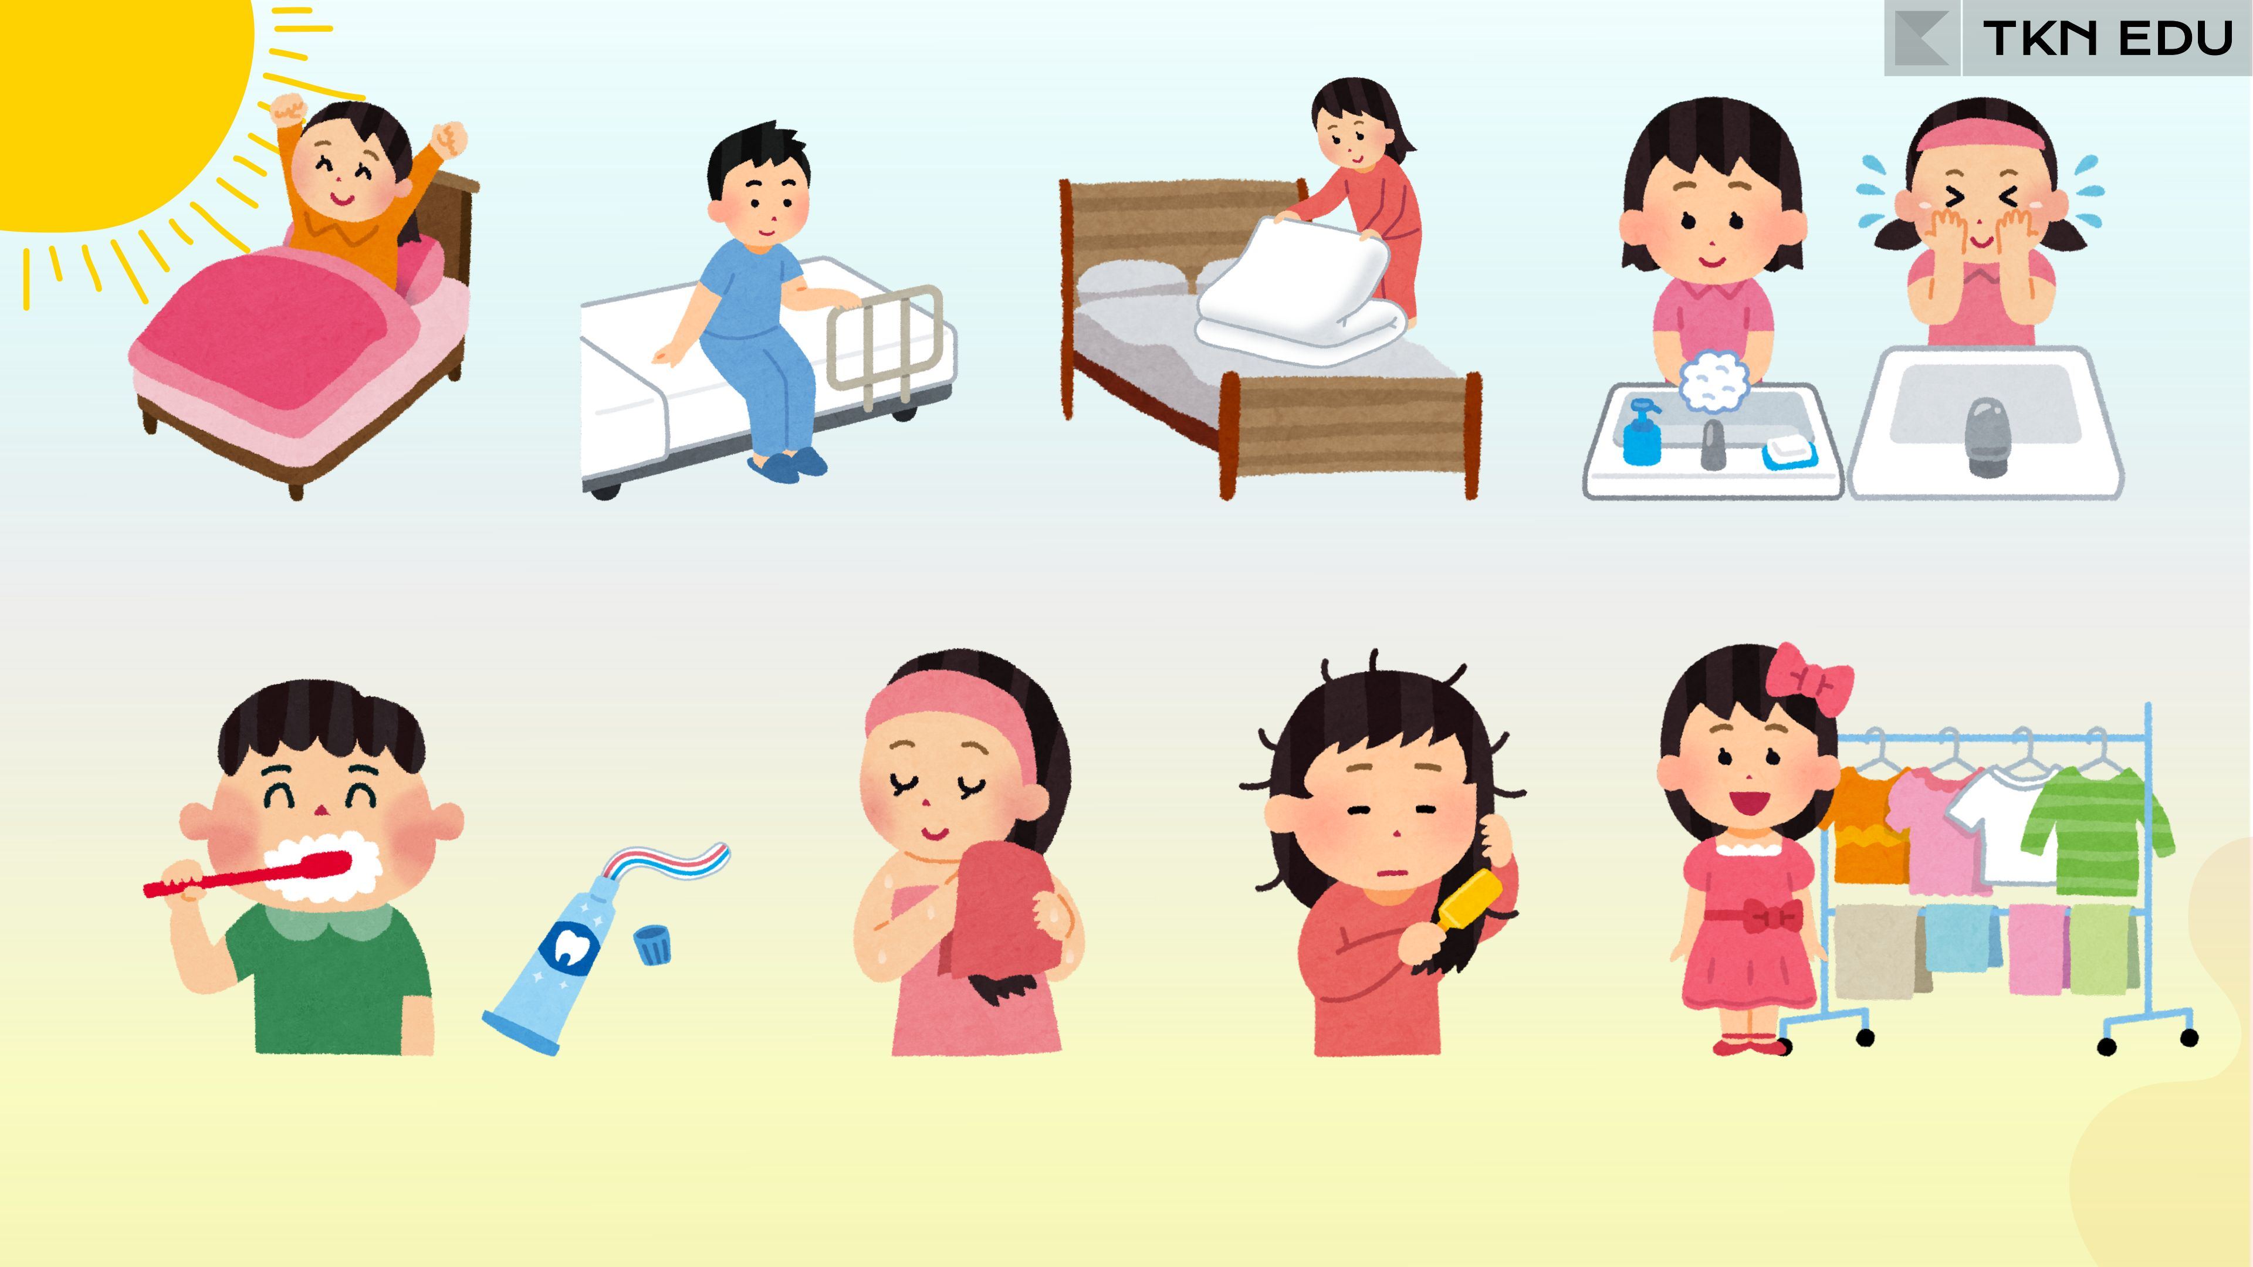
Wake up
Get up
Make the bed
Wash hands
Wash face
Uyanmak
Kalkmak
Yatağı toplamak
Elleri yıkamak
Yüz yıkamak
Brush teeth
Have a shower
Comb hair
Get dressed
Diş fırçalamak
Duş almak
Saç taramak
Giyinmek

Slide 38
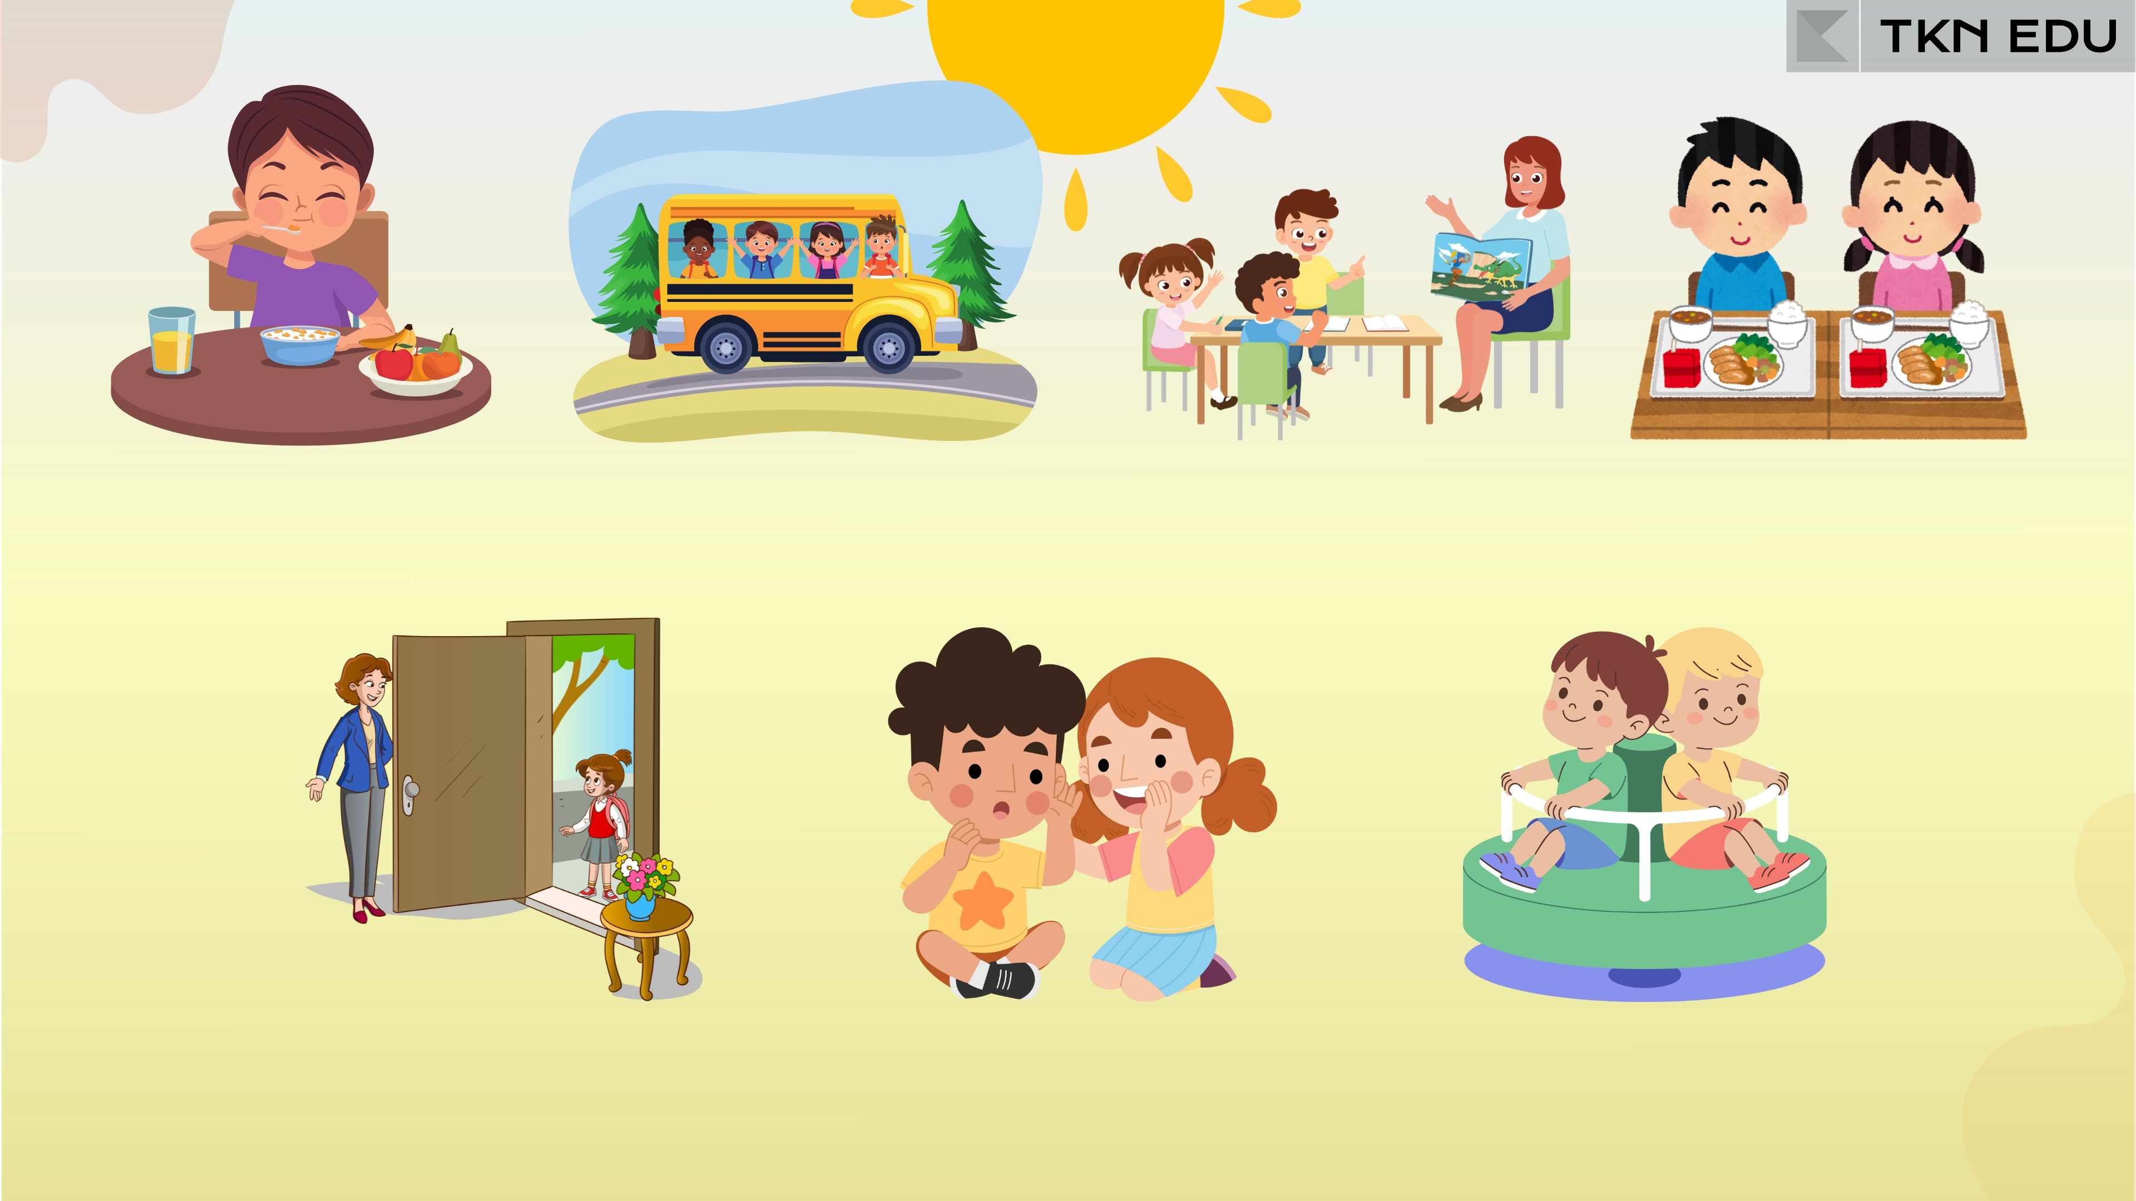
Have breakfast
Go to school
Have lessons
Have lunch
Kahvaltı yapmak
Okula gitmek
Ders almak
Öğle yemeği yemek
Come home
Meet friends
Go to the park
Eve gelmek
Arkadaşlarla buluşmak
Parka gitmek

Slide 39
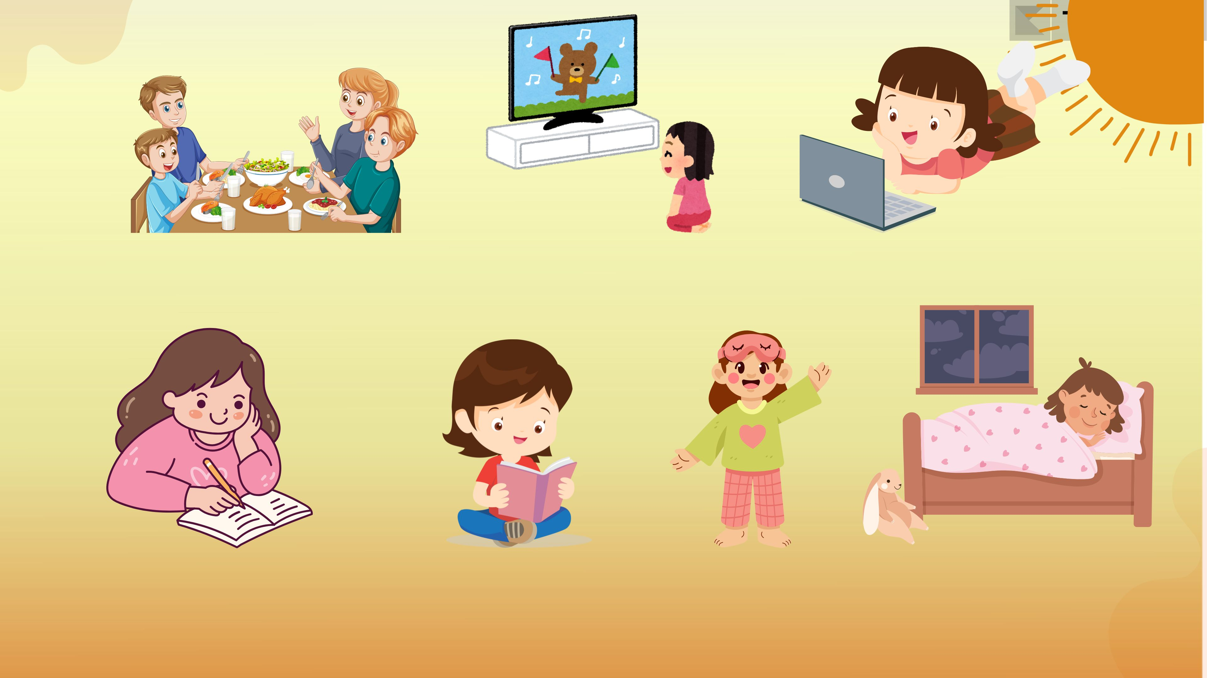
Have dinner
Watch TV
Play games
Akşam yemeği yemek
TV izlemek
Oyun oynamak
Do homework
Read a book
Go to bed
Sleep
Ödev yapmak
Kitap okumak
Yatağa gitmek
Uyumak

Slide 40
Let's Play!

Slide 41

Family Tree
(Aile Ağacı)

Slide 42
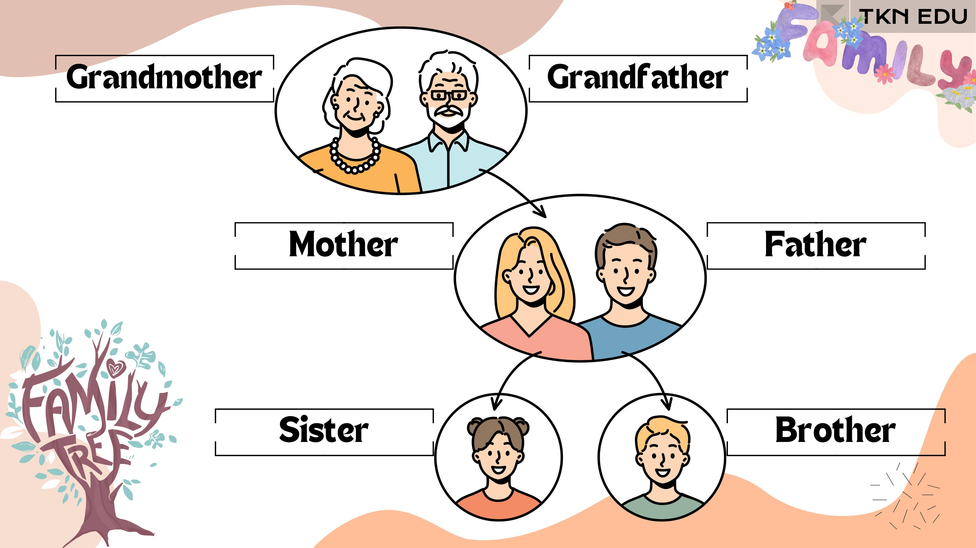
Büyükanne
Büyükbaba
Anne
Baba
Kız kardeş
Erkek kardeş

Slide 43

Like / Dislike

Slide 44
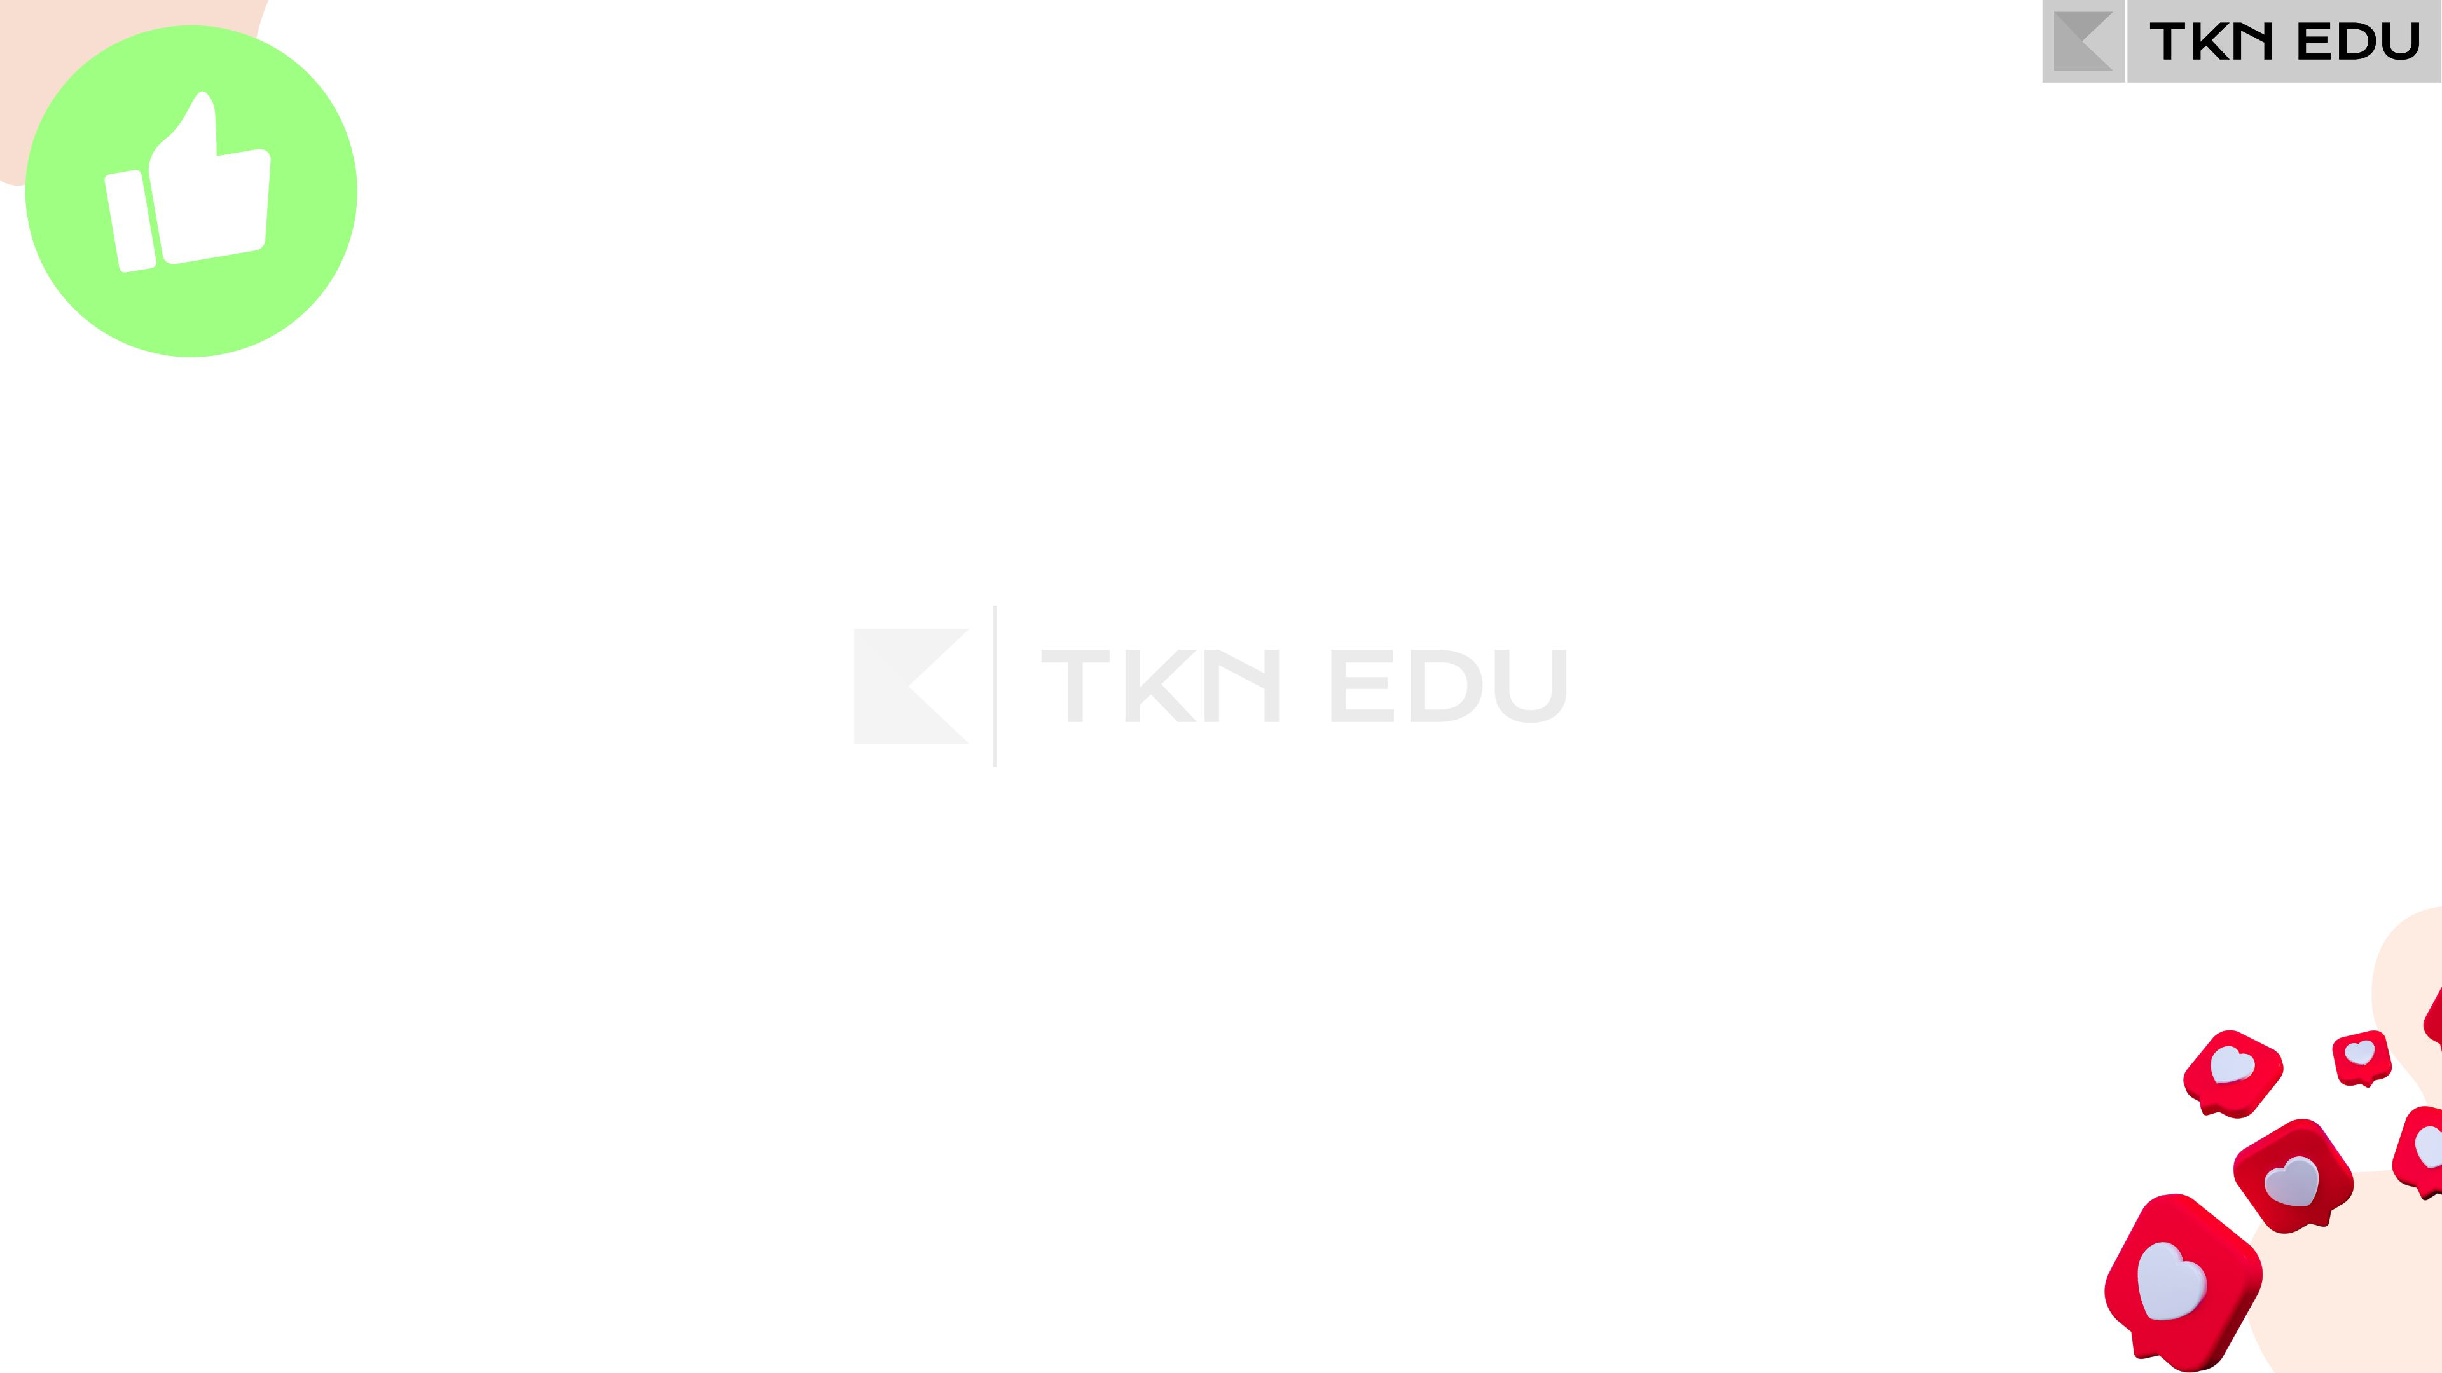
LIKE
(Sevmek)
I like drawing pictures.
(Resim çizmeyi severim.)
LOVE
(Çok Sevmek)
I love English classes.
(İngilizce derslerini çok seviyorum.)
WANT
(İstemek)
I want to play chess.
(Satranç oynamak istiyorum.)

Slide 45
PREFER
(Tercih etmek)
I prefer slippers in summer.
(Yazın terlik giymeyi tercih ediyorum.)
My favorite ..
(Benim favorim..)
My favorite class is English.
(Benim favori dersim İngilizce.)

Slide 46
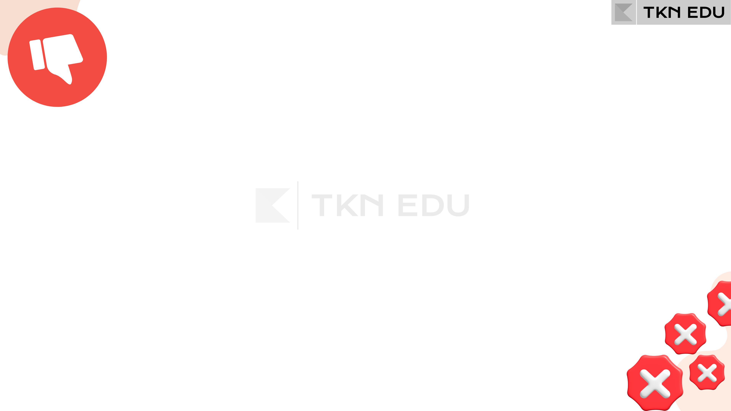
DON’T LIKE
(Sevmemek)
I don’t like getting up early.
(Ben, erken uyanmayı sevmem.)
DISLIKE
(Sevmemek)
I dislike playing basketball.
(Ben, basketbol oynamayı sevmem.)
HATE
(Nefret etmek)
I hate swimming.
(Ben yüzmeden nefret ederim.)

Slide 47
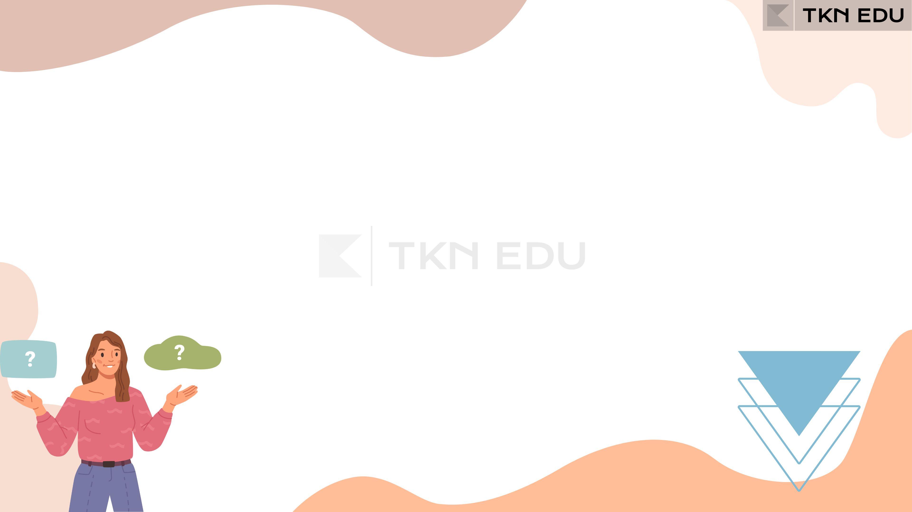
Frequency Adverbs
(Sıklık Zarfları)

Slide 48
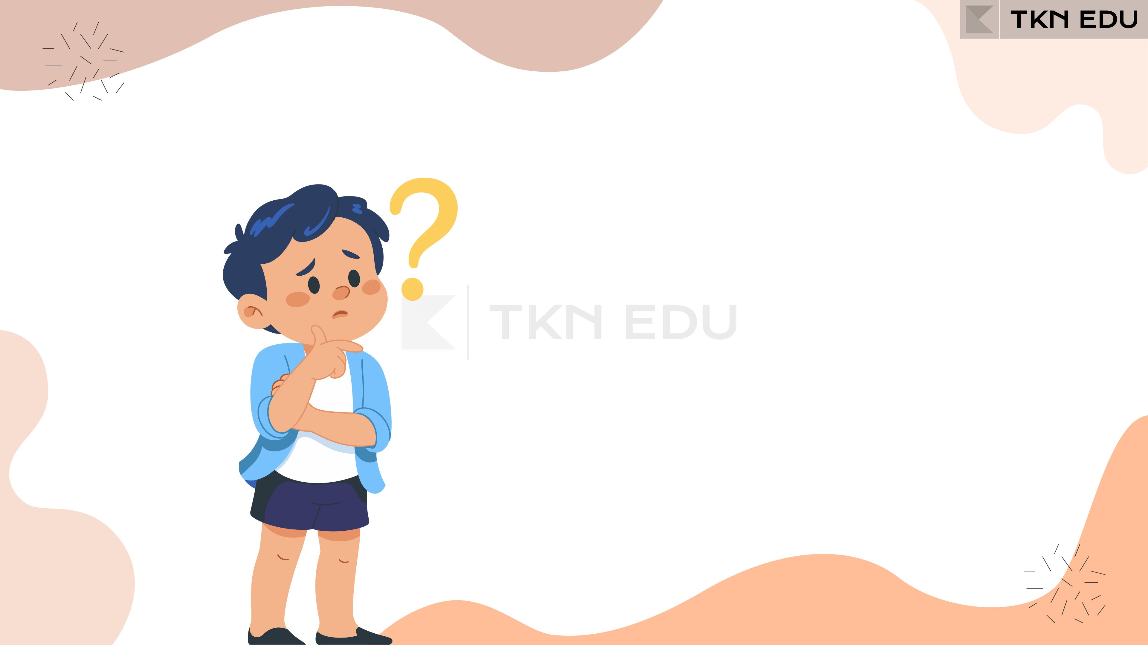
How often…?
(Ne sıklıkla…?)
How often do you study?
(Ne sıklıkla ders çalışıyorsun?)

Slide 49
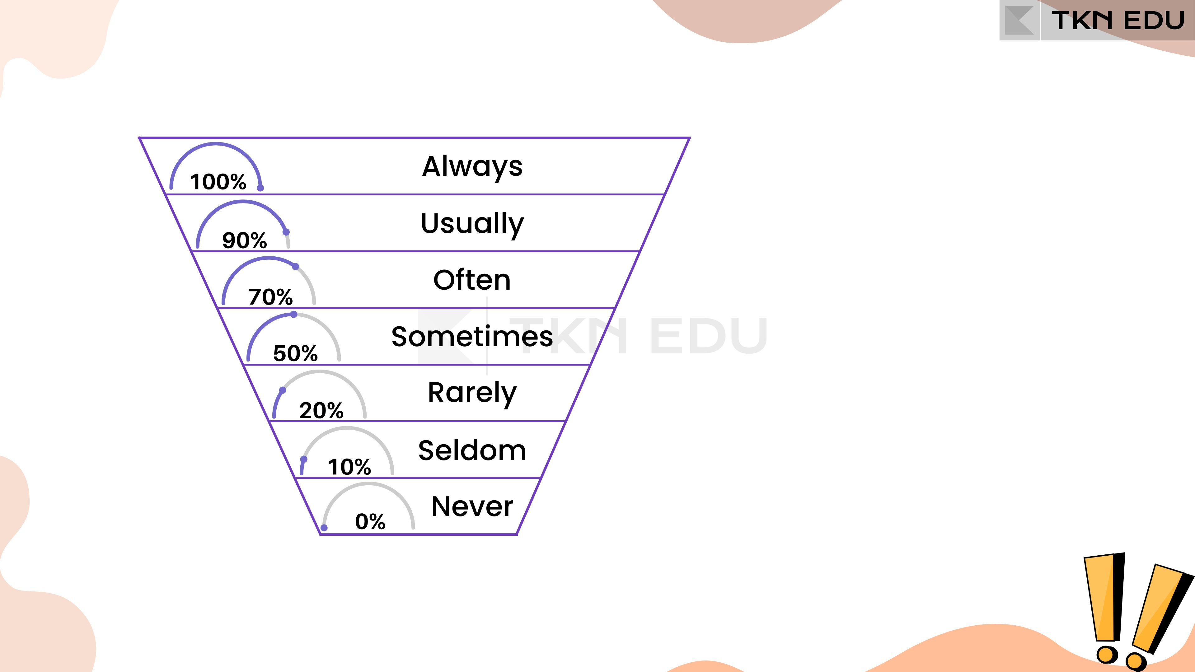
Her zaman
Genellikle
Sık sık
Bazen
Nadiren
Nadiren
Asla

Slide 50
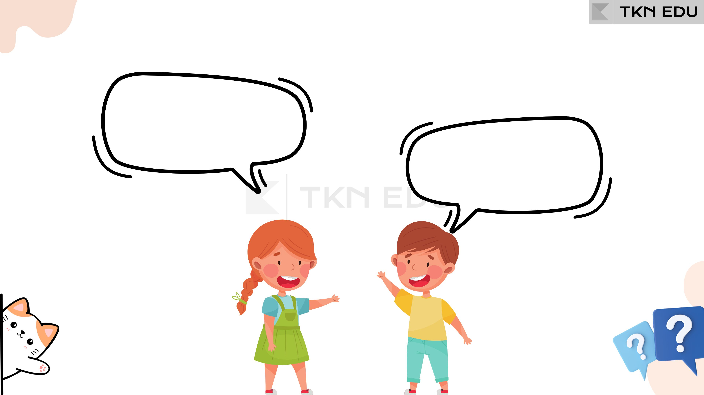
(Adın ne?)
How often do you go swimming?
(Benim adım Ethan.)
I sometimes go swimming.

Slide 51
(Ne sıklıkla müzik dinlersin?)
How often do you listen to music?
(Her zaman müzik dinlerim.)
I always listen to music.

Slide 52
(Akşamları ne sıklıkla televizyon izlersin?)
How often do you watch TV in the evening?
(Akşamları nadiren televizyon izlerim.)
I rarely watch TV in the evening.

Slide 53

Tag Questions
(Soru Ekleri)

Slide 54
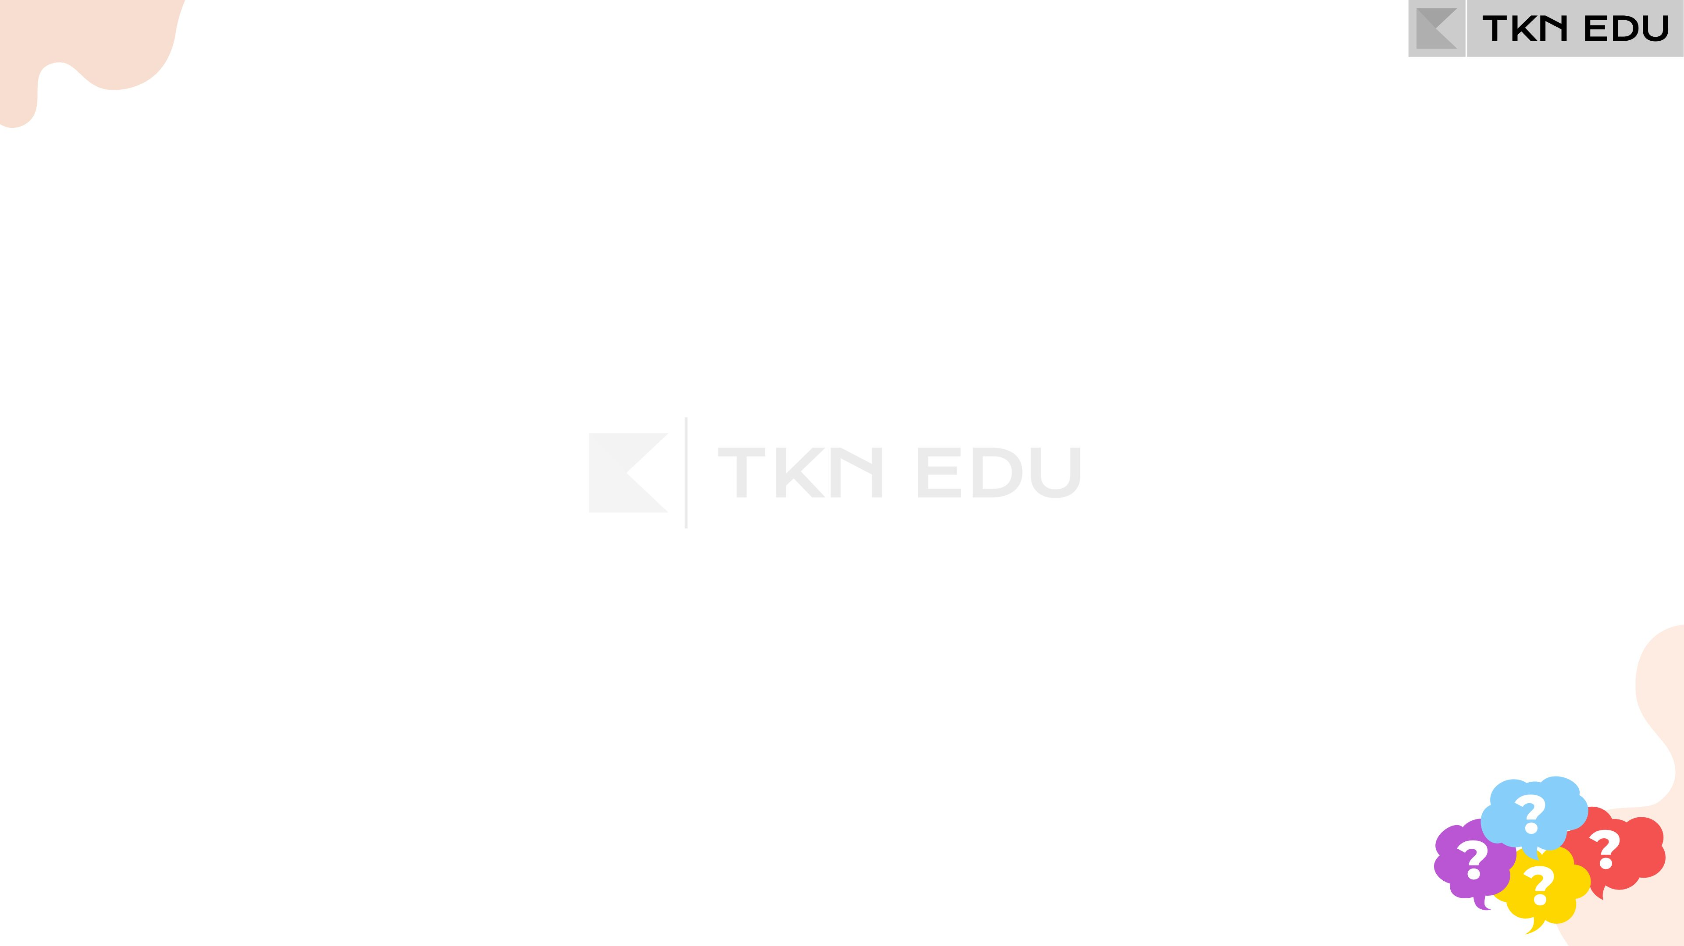
How do we use it?
(Nasıl Kullanırız?)
Tag Question, bir cümlenin sonuna eklenen kısa sorudur.
Karşımızdakinden emin olmak için kullanılır. (Türkçesi: … değil mi?)
Olumlu cümle → Olumsuz tag
Olumsuz cümle → Olumlu tag
You like music, don’t you?
Müzik seviyorsun, değil mi?
She goes to school early, doesn’t she?
Okula erken gider, değil mi?
He doesn’t like tennis, does he?
Tenis sevmez, değil mi?
You don’t have a sister, do you?
Bir kız kardeşin yok, değil mi?

Slide 55
(Okula erken gidiyorsun, değil mi?)
You go to school early, don’t you?
(Evet, erken gidiyorum.)
Yes, I do.

Slide 56
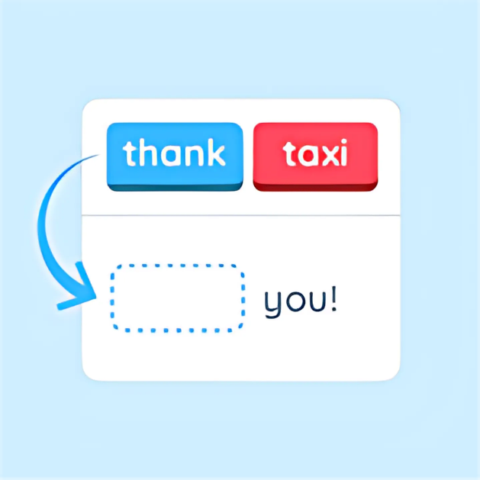
Let's Play!

Slide 57

Let's Play!

Slide 58
